Slide 1
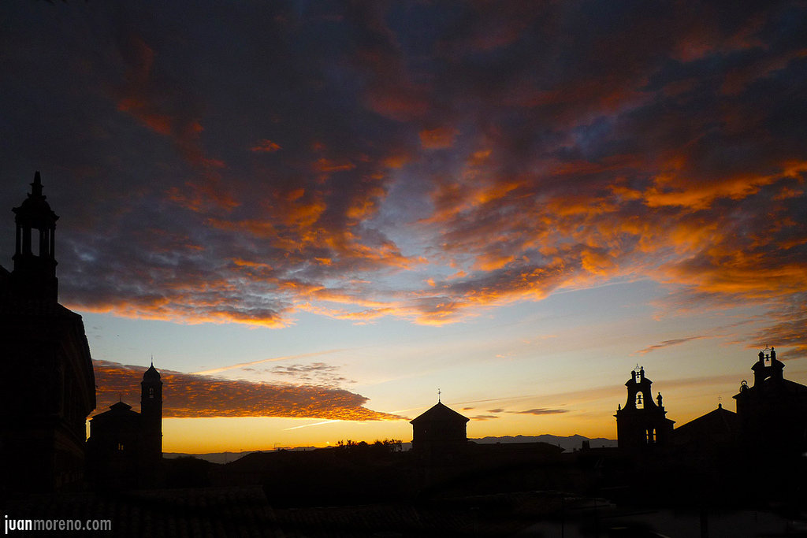
La Iglesia en la
Historia de Úbeda
Siglos: I al XXI
Hacer clic

Slide 2
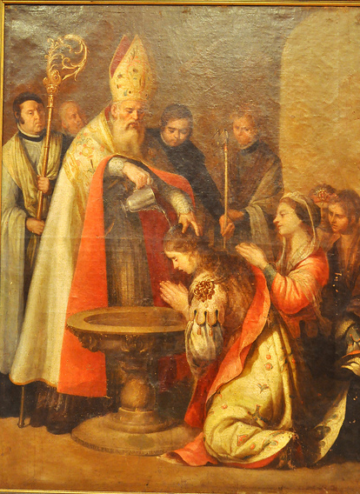
EL
CRISTIANISMO
EN
ANDALUCÍA
Según
una tradición
de época visigoda,
comienza con
la llegada de los
7 Varones
Apostólicos:
Torcuato, Tesifonte, Eufrasio, Indalecio, Segundo, Cecilio
y Esiquio.
Guadix, por
la conversión
y bautismo
de LUPARIA
una influyente
matrona romana,
es la cuna del Cristianismo,
y san Torcuato
su primer Obispo.
En jaén
SAN EUFRASIO
EVANGELIZÓ
Iliturgi (Andújar)
por eso es
PATRÓN DE NUESTRA DIÓCESIS.
Siglo I

Slide 3
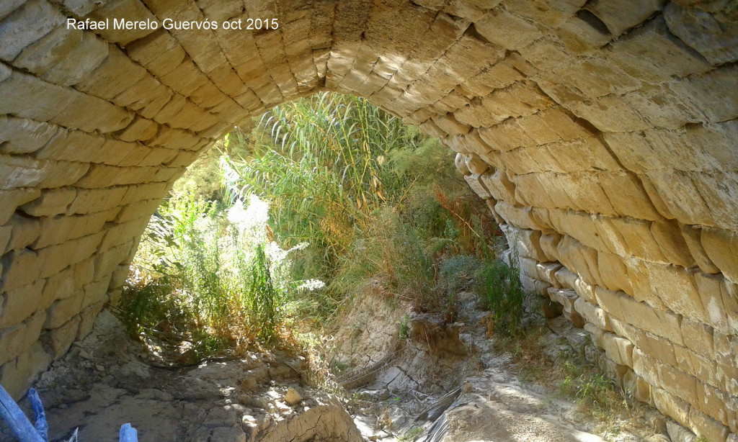
El Concilio de Elvira (Granada)
celebrado al inicio del
SIGLO IV ,
nos ofrece los primeros datos fiables
del cristianismo
en nuestra región.
De nuestra diócesis hubo representación de seis comunidades:
Obispos: Martos,
Cástulo y La Guardia.
Presbíteros: Iliturgi, Arjona
y Mancha Real.
***
Por estas fechas es fácil creer que existiría también una floreciente comunidad cristiana en Salaria.
A unos 20 km
de nuestra ciudad,
junto al Guadalquivir, frente a la desembocadura
del rio Jandulilla
se elevan las ruinas de una población antigua:
Úbeda la Vieja; BÉTULA;
SALARIA
Los restos muestran
un asentamiento íbero
y la existencia de una floreciente y rica
colonia romana, fundada en tiempos de Augusto
con el privilegio
de acuñar moneda.
SALARIA
PUENTE VIEJO

Slide 4
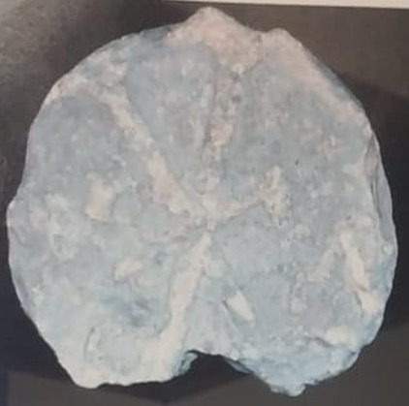
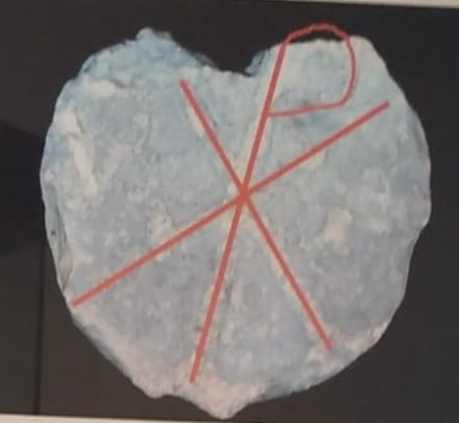
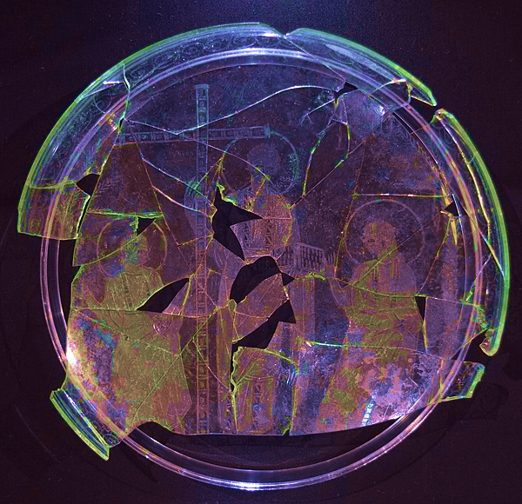
ÚBEDA: “LA NUEVA”
Surgió en un pequeño
promontorio de la Loma,
asomada al valle
del Guadalquivir
y cercana a Salaria.
En las excavaciones
se han podido descubrir
vestigios
de la Edad del Cobre,
de la cultura del Argar,
del Bronce e ibéricos
y de la época romana.
La Torre de Ibiut, también llamada de Asdrúbal,
en el claro bajo del Salvador, pertenecía al recinto del Alcázar, y fue durante siglos testigo
de que esa zona
era el núcleo originario
de la nueva ciudad.
* Fue demolida el año 1847
“En las excavaciones realizadas en las Eras del Alcázar, en el estrato correspondiente a su época romana, se ha descubierto una lucerna que ostenta un CRISMÓN (Cristo Invicto).
El monograma de Cristo
de esta pequeña cerámica testifica que desde los siglos paleocristianos se viene rezando aquí, mirando
a la salida del sol,
imagen perfecta de su advenimiento”.
(Joaquín Montes)
***
En la vecina Cástulo también se puede contemplar una PATENA DE CRISTAL correspondiente
a esta época.
Museo Arqueológico

Slide 5
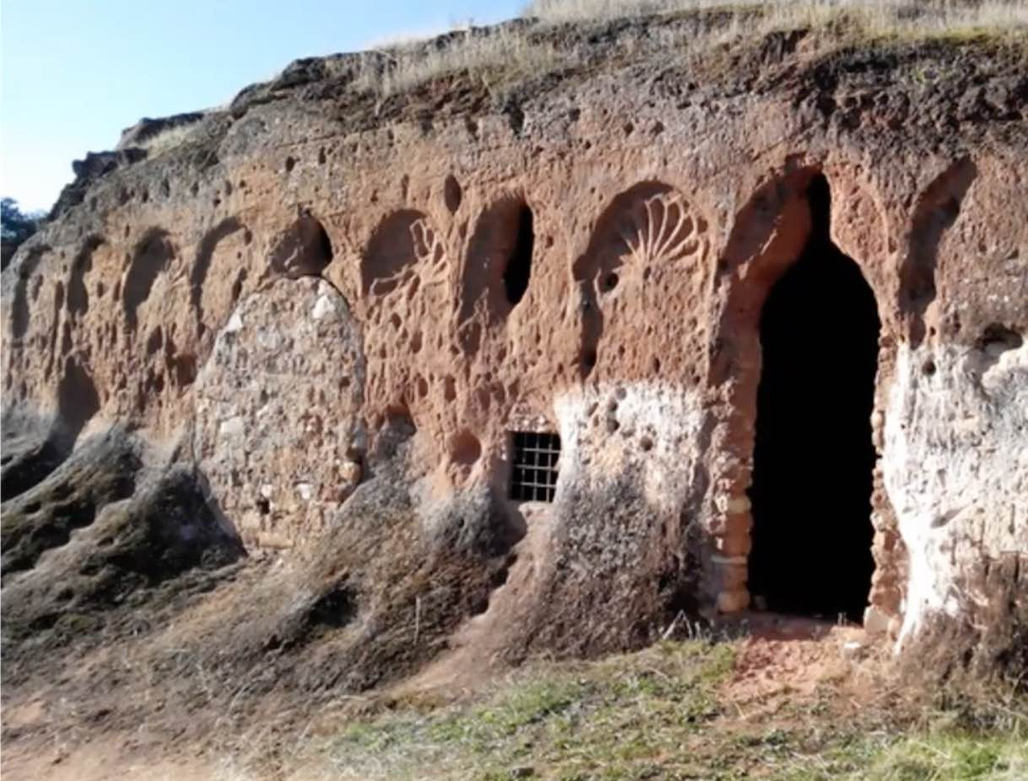
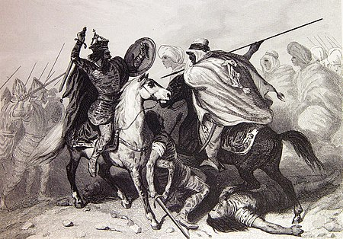
Un testimonio
de la presencia
del cristianismo
en nuestra comarca
durante la época
Visigoda (S. VI-VII)
es el oratorio rupestre
de Valdecanales,
cerca del Santuario
de Guadalupe.
En él, se pueden observar
varias cámaras irregulares,
excavadas en una
pared vertical.
La cueva mayor
es la central,
utilizada como oratorio.
Las otras dos más pequeñas
hacían de baptisterio
y residencia.
En el año 711
Los árabes
invaden
España
llegando
hasta Úbeda tomándola
a saco.
No pudieron abrir las puertas sus moradores
al enemigo,
como se ha dicho,
ya que
en aquel entonces
la villa no estaba fortificada.
VALDECANALES
Siglo VI-VII
INVASIÓN ÁRABE
AÑO 711

Slide 6
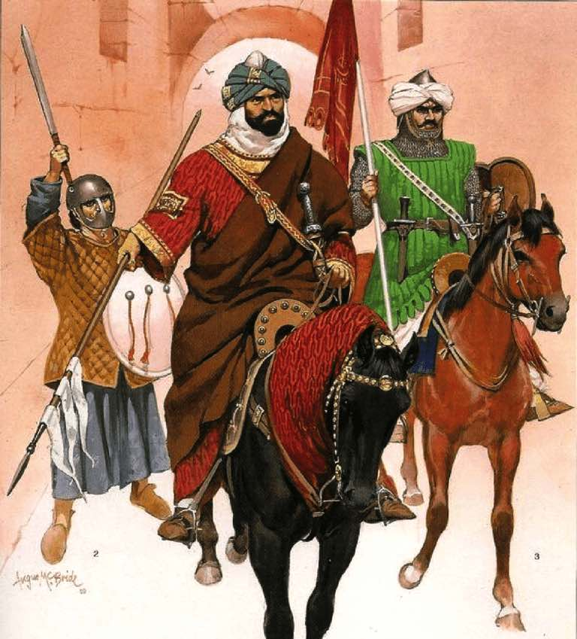
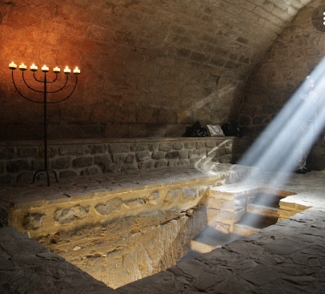
DE LA TOLERANCIA
Los Musulmanes
respetaron al principio
tanto a los cristianos
como los cultos de los judíos,
que tenían su principal sinagoga
en la actual plaza
de los Carbajales.
En toda esta zona
cercana al Alcázar,
se conservan abundantes testimonios iconográficos
de su presencia.
La judería de Úbeda
pasaba por ser
ya en la época de los godos
una de las más importantes
de Andalucía
A LA INTRANSIGENCIA
La llegada de los
Almorávides
supuso fanatismo,
obligando la emigración
de los mozárabes
y un cambio ante los judíos.
Imbuidos del espíritu
“la guerra santa”,
reconquistaron Al-Ándalus,
mejoraron las defensas
y convirtieron a Úbeda
en uno de los reductos
más inexpugnables.
Con la llegada de los
Almohades
mucho más radicales
y fanáticos,
desaparecen las estructuras
de la iglesia.
NUEVAS INVASIONES
AÑOS 1090 Y 1211
SINAGOGA DEL AGUA

Slide 7
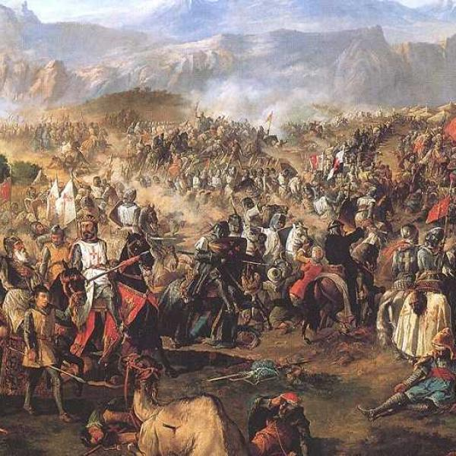
Los ejércitos cristianos,
imbuidos de un espíritu
de “cruzada”,
tratan de impedir
el dominio musulmán.
La batalla más decisiva
tuvo lugar el16 de julio de 1212,
en las Navas de Tolosa,
con el éxito de Alfonso VIII,
y el arzobispo de Toledo
Rodrigo Ximénez de Rada.
Llamada por algunos
la batalla de Úbeda,
debido al gran contingente de soldados ubetenses
que participaron
en las filas musulmanas,
convirtiéndose en refugio
para los perdedores.
Úbeda y Baeza
fueron varias veces
asediadas y conquistadas
hasta que definitivamente
en el año 1233,
con Fernando III el Santo,
prototipo de rey medieval
-cristiano, guerrero,
y diplomático-
pasó a manos cristianas.
El asedio duró de junio
a 29 de septiembre:
Día de San Miguel,
convertido en Patrón.
El Rey, atravesada
la ciudad llegó
a la Mezquita Aljama
y la convirtió
en templo dedicado
a la Santísima Virgen
1212:16 de Julio
NAVAS DE TOLOSA
FERNANDO III
EL SANTO

Slide 8
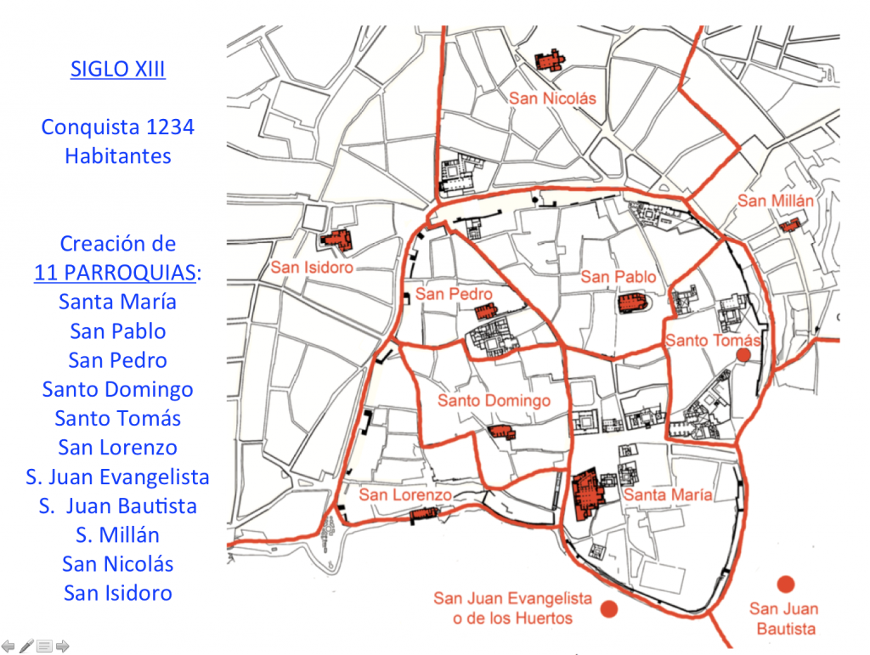
Tras la conquista
se procede
a la transformación
de la ciudad musulmana
en cristiana.
Las mezquitas,
incluyendo La Aljama,
se convirtieron en parroquias.
Los nuevos conquistadores,
unos 300 infantones
se establecieron
en el entorno del Alcázar,
concediéndoseles
por el Rey, los privilegios
del Fuero de Cuenca.
Fueron numerosos
los pobladores
venidos de Castilla
de Navarra y Aragón.
Once parroquias-collaciones
Sirvieron para acogerlos.
Úbeda sería
población fronteriza
con el reino de Granada.
SIGLO
XIII
UBEDA
CRISTIANA

Slide 9
PRESENCIA DE LOS RELIGIOSOS
LOS TRINITARIOS (LA TRINIDAD) Desde el principio se dedicaron a los enfermos, tanto cristianos como moros, en circunstancias difíciles como la peste. En 1250 Fernando III les asignó rentas suficientes para construir un convento junto a una ermita dedicada a S. Sebastián, por la Torre Nueva. Cuando en 1368, los moros, al servicio de Pedro I de Castilla asaltan la ciudad, el convento fue incendiado, y a pesar de la mediación de D. Pero Gil 49 religiosos murieron. Enrique II reedifica el convento y vuelven los Trinitarios. | MERCEDARIOS (LA MERCED) Fundado por los Caballeros Mercedarios, que acompañaron a Fernando III en la conquista de Úbeda. La fundación tuvo lugar en 1297, siendo Obispo de Jaén Fray Pedro Pascual, valenciano, mercedario, mártir en 1300. El emplazamiento estaba cerca de S. Millán. Quedan del convento, unos muros, parte de la huerta y una portada en ruinas. Comenzó a venerarse en ella la imagen de la Soledad. | FRANCISCANOS (S. FRANCISCO) Fundado por Fernando III, fue el más importante. Levantado en el Altozano, al final del Arroyo de la Cava, junto al recinto amurallado. Tenía un templo y dos claustros con capillas pertenecientes a las más nobles familias. En este convento se custodiaba el archivo de la ciudad y se celebraban reuniones del Concejo. También sufrió la razia de D. Pedro Gil en 1368.

Slide 10
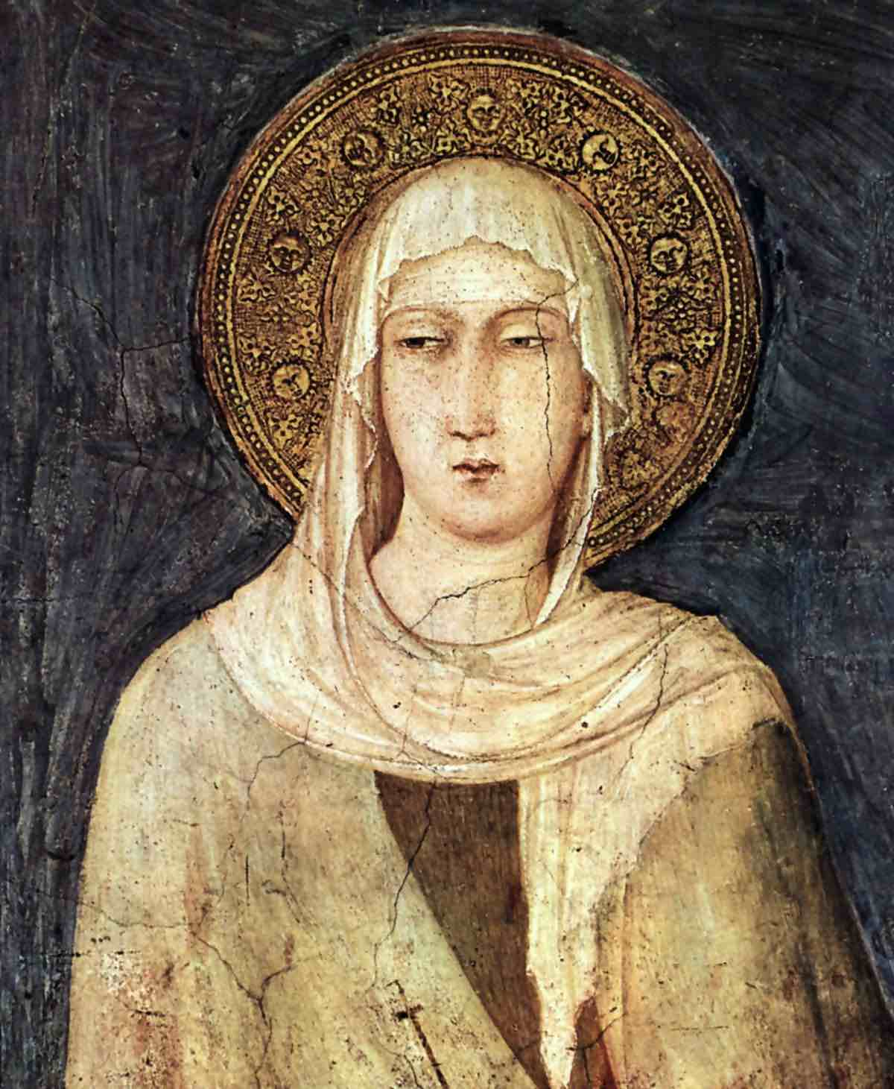
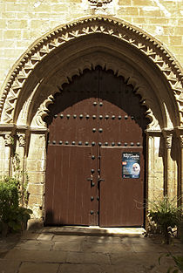
RELIGIOSAS CLARISAS
Santa Clara es el primer convento de monjas
que hubo en Úbeda después de la Reconquista.
Un documento fechado en Úbeda a
“martes, doce días de septiembre de 1290”,
testimonia su existencia.
La Reina Isabel la Católica se hospedó en él,
el 5 de noviembre de 1489, cuando se dirigía a Baza.
Las religiosas de Santa Clara disfrutaron en todo
tiempo de privilegios, gracias y mercedes,
ya que muchas familias ilustres de Úbeda
tuvieron en este Convento religiosas profesas.
La portada de acceso al interior de la iglesia,
es muy notable, decorada con puntas de diamante;
pueden apreciarse en ella reminiscencias mudéjares.
En él se conservan cuatro lienzos de gran calidad
con escenas de la Pasión de Cristo
del pintor barroco Sebastián Martínez,
cercano al taller de Bocanegra.
Clara de Asís
Fundadora
1194-1253
CONVENTO
SANTA CLARA
Año 1290

Slide 11
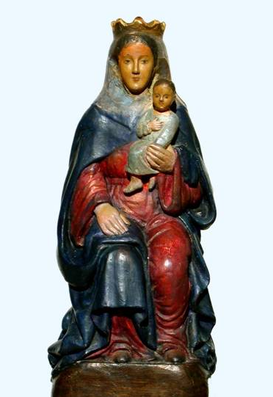
VIRGEN DE GUADALUPE
Según la tradición popular
el domingo 7 de septiembre de 1381,
junto al arroyo cercano a la aldea de Santa Eulalia,
un campesino oyó unas voces extrañas sin ver a nadie.
Asustado y maravillado volvió a su casa.
Al día siguiente, fiesta
de la Natividad de la Virgen,
se repitió el portento.
Cavando en el lugar descubrió una campana de barro,
bajo la cual había una pequeña talla de la Virgen,
“sentada sobre un haz de gavillas”, sin duda, guardada
por algún cristiano devoto en época de persecución.
Pronto corrió la voz del milagroso descubrimiento, y
tanto el pueblo sencillo como las autoridades hicieron a la Virgen,
(de Guadalupe, por ser éste el nombre de su mujer)
objeto de culto y devoción, venerándose después
en Santa María y en su Santuario del Gavellar;
recurriendo a Ella, sobre todo en los momentos
de mayor dificultad: pestes, hambrunas, sequías.
En el año 1615, sería proclamada Patrona de nuestra ciudad.
VIRGEN
DE
GUADALUPE

Slide 12
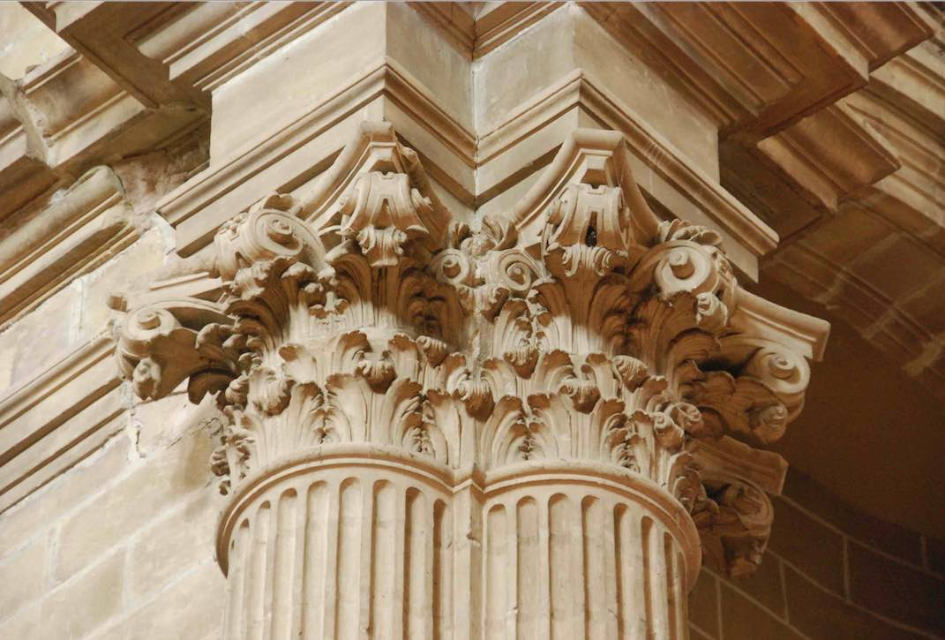
SIGLO XVI
Fue una época de esplendor
para la Diócesis de Jaén y para Úbeda.
Insignes obispos, como el CARDENAL MERINO,
iniciador de la nueva Catedral renacentista,
D. DIEGO DE LOS COBOS, con su gran Hospital:
Personajes irrepetibles por su influencia
y poder como don FRANCISCO DE LOS COBOS,
y arquitectos como ANDRÉS DE VANDELVIRA,
tienen que ver con nuestra ciudad de Úbeda,
sin olvidar, a S. JUAN DE LA CRUZ,
que vino a morir entre nosotros.
FOTO: BARAS
SAN ISIDORO: CAPITEL
NUEVAS ÓRDENES RELIGIOSAS
TEMPLOS PARROQUIALES
HOSPITALES
GRANDES PERSONAJES
OBISPOS NACIDOS EN ÚBEDA

Slide 13
SIGLO XVI: NUEVOS CONVENTOS RELIGIOSOS MASCULINOS
DOMINICOS: S. ANDRÉS *1532 Plaza 1º de Mayo Esta fundación era Centro de Estudios y tenía un hospital para enfermos pobres. En el templo se veneraba la imagen de Nuestro Padre Jesús Nazareno. | MINIMOS LA VICTORIA *1557 Calle Nueva Nuestra Señora de La Victoria Fundado por Rodrigo Benavides, Camarero mayor de D. Juan de Austria. Abundantes riquezas y reliquias. | JESUITAS STA CATALINA *1582 Calle Compañía Dedicados a ”misiones populares”, y a la enseñanza: Primeras letras, Latinidad, Doctrina Cristiana. Elevando la cultura y el bienestar humano Y Espiritual. | CARMELITAS S. MIGUEL *1587 Reformada la Orden, el caballero veinticuatro, Pedro Segura dio para sede del convento, de Carmelitas Descalzos, sus propias casas, cercanas a la ermita dedicada a S. Miguel, patrono de la ciudad. 14 – XII- 1591 S. Juan de la + Parte Al Cielo. | RECOLETOS S. ANTONIO *1606 Camino A Baeza. Centro de estudio de Teología Y Espiritualidad. “La Atenas del saber” Remanso de paz y retiro para los fieles.

Slide 14
SIGLO XVI: NUEVOS CONVENTOS FEMENINOS
SAN NICASIO FRANCISCANAS +1500 (Frente al Hospital) Existía una iglesia dedicada a San Nicasio, a las afueras de Úbeda. 47 mujeres Piadosas consiguen del Papa Alejandro VI, vivir como Terciarias Franciscanas. | CORONADA DOMINICAS: *1500 ( Plaza de Abastos). Convento en el entorno de una pequeña capilla dedicada a la Virgen ”Nuestra Señora Coronada”. En 1507, solicitan al Ayuntamiento participar del agua de las minas de la Torre Nueva”. | LAS CADENAS DOMINICAS * 1566 Plaza Vázquez de Molina. Donación de D. Juan Vázquez. Bendecido el 25 de marzo por su hermano D. Diego de los Cobos, Obispo de Jaén. Reliquia: una espina de la corona de Jesús. | CARMELITAS DESCALZAS *1595 Calle Montiel: 1608 Patrocinadoras: Josefa Manuel y María de Molina. Custodiaba la imagen del Cristo de la Caída de Martínez Montañés. | EMPAREDAMIENTOS Compuestos por mujeres piadosas que vivían “recogidas” en comunidad sin pertenecer a ninguna Orden. Hubo varios. Famoso, desde el siglo XV, el de Mencía López de Zambrana. (Los Juzgados)

Slide 15
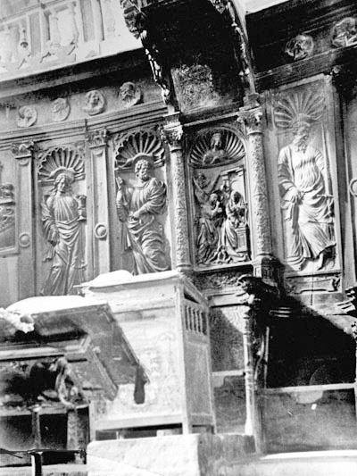
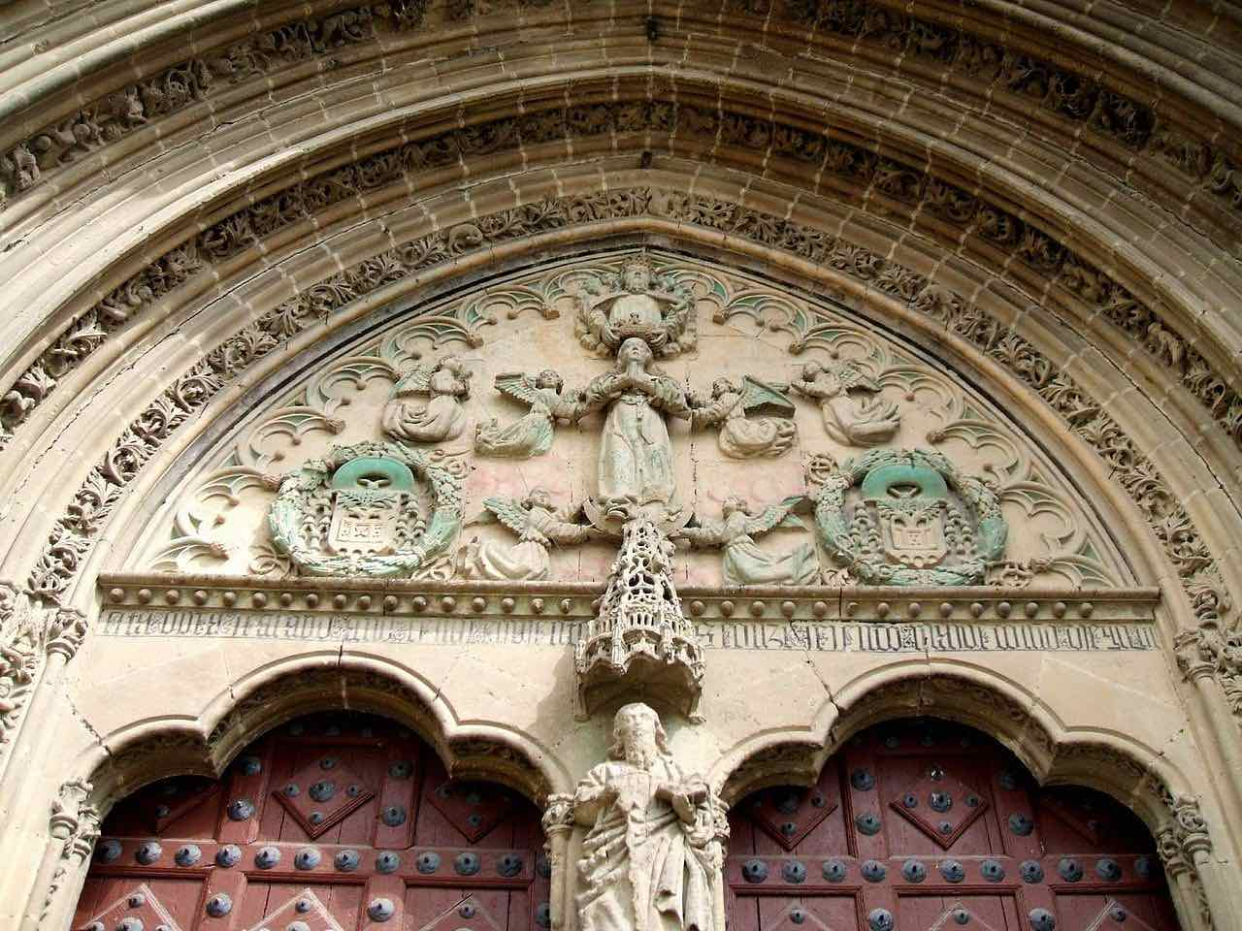
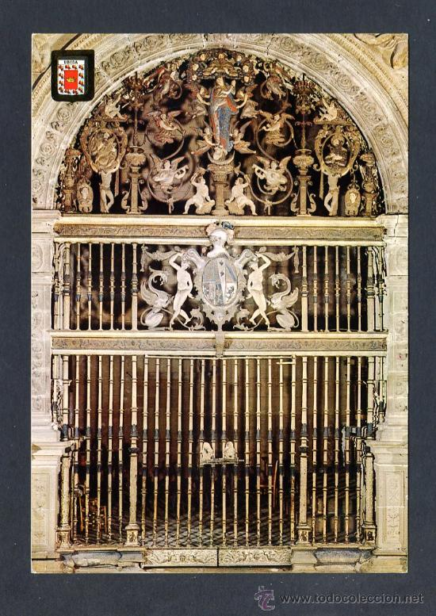
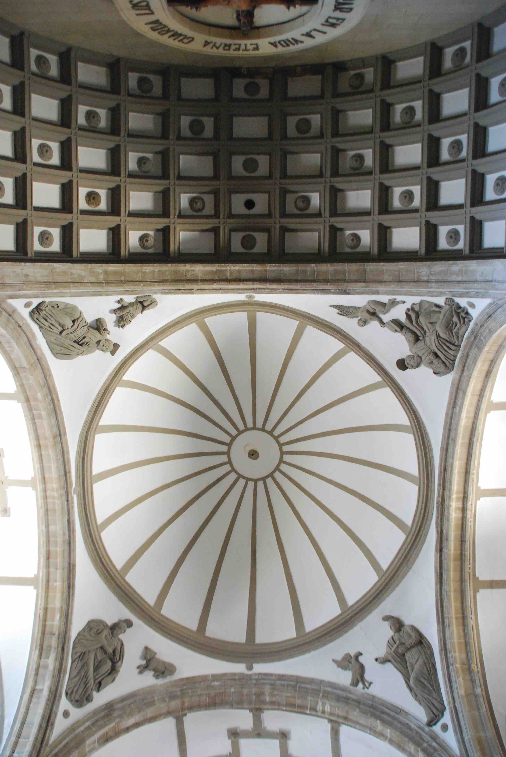
SIGLO XVI: RENOVACIÓN DE LAS PARROQUIAS
SANTA MARÍA COLEGIATA Se remodela el crucero. Se construye el Coro en centro: Espléndidas rejas Sillería Sede episcopal 50 Capellanías Capilla Musical | SAN PABLO Portada Nueva. Remodelada continuamente conserva vestigios de la transición del gótico. Su torre, regalo del Cardenal Merino. Lugar de reunión del Consejo, y guardiana de sus archivos. | SAN NICOLÁS Capilla del Deán Fernando Ortega. Baptisterio, Sacristía Nueva, Nueva Puerta Meridional Manifestaciones de la presencia del Renacimiento bajo la influencia de Vandelvira. | SAN ISIDORO Plan de reconstrucción: Tres naves y columnas exentas. Inacabado por falta de recursos. La bóveda del altar mayor, los atrevidos arcos y la gran cúpula muestran la grandeza del proyecto. Retablo : A. Aquiles

Slide 16
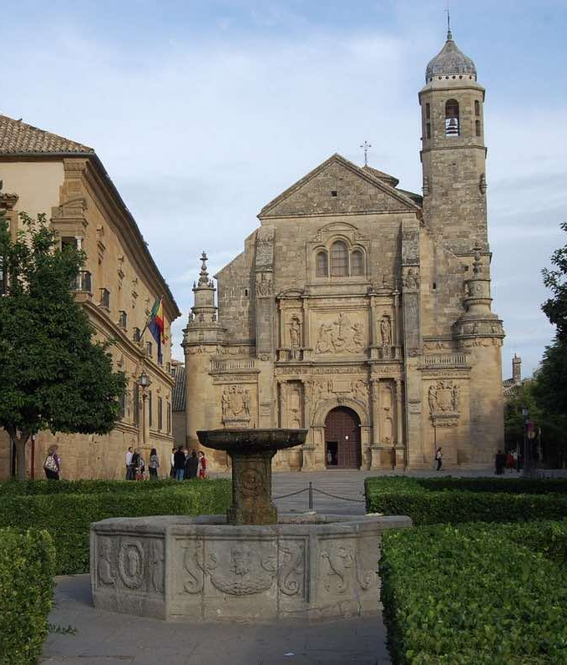
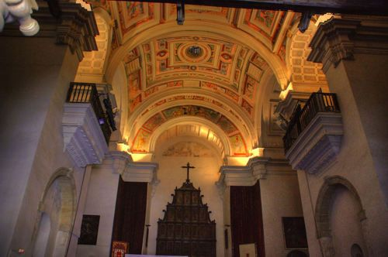
SIGLO XVI : HOSPITALES
EL SALVADOR (LOS HONRRADOS VIEJOS) + 1392: Ancianos Pobres +1540-1556: Obras CAPILLA-ENTERRAMIENTO DEDICADO A LA TRNSFIGURACIÓN por D. Francisco de los Cobos (1478-1544?) (Templo Expiatorio) (Doce capellanes) Monumento del mejor Renacimiento iniciado por Siloé culminado por Andrés de Vandelvira. | HOSPITALES + SAN ANTÓN Calle Afán de Rivera Curar “el ergotismo” (Fuego del Diablo) + 1424: SAN GIL (Calle Agua y Gallo + 1347-1591: SAN JORGE… Capilla del Santísimo… Niños Expósitos + 1491: SANTA ANA + 1511: S. PEDRO/ S.PABLO + 1564: SANTO DOMINGO + 1601: SAN JUAN DE DIOS Calle Mesones Enfermos pobres, leprosos. El ejercicio de la Caridad (fe con obras) frente a la sola fe de Lutero, hizo acrecentar las Instituciones de Caridad. | HOSPITAL DE SANTIAGO 1560-1575: Obras No se entiende su monumentalidad si desconocemos sus fines: CAPILLA-ENTERRAMIENTO RESIDENCIA EPISCOPAL Y HOSPITAL. (Doce Capellanes) D. DIEGO DE LOS COBOS 1517-1565 1560-1565: Obispo de Jaén. Obra final de Andrés de Vandelvira

Slide 17
SIGLO XVI: GRANDES PERSONAJES
FRANCISCO DE LOS COBOS *1477. Nace en Úbeda, siendo bautizado en la Parroquia de Santo Tomás. Dedicado a las finanzas de Carlos V. Adelantado de Cazorla. En su palacio de Valladolid en él nace Felipe II. Capilla “El Salvador” (12 capellanes) + 1547. Murió el 10 de Mayo en Úbeda. * Trasladado al Salvador 20-11-1559 | CARDENAL GABRIEL MERINO *1472, Santisteban del Puerto. *1513: Arzobispo de Bari (Italia), *1523: Obispo de Jaén. *1526: Unido a Francisco de los Cobos, colaborará con Carlos V, en el Consejo Real. Manda construir la torre de S. Pablo. *1534: Vandelvira: Proyecto de la Catedral; (Inicio obras en 1540) +1535. Murió en Roma 28 de Julio. | ANDRÉS DE VANDELVIRA *1505. Nace en Alcaraz (Albacete). Aprendiz del que sería su suegro Francisco de Luna. *1533. Interviene en Parroquia Villacarrillo. *1544. Reside 20 años en Úbeda. Numerosas obras: El Salvador,1545-59, palacios, “Hospital Santiago” *1564. Pasa a Jaén por exigencias de la nueva Catedral. + 1575. Muere en Jaén. Enterrado en S. Ildefonso | DIEGO DE LOS COBOS *1516: Del linaje de los Cobos y los Molina. Su hermano Juan Vázquez de Molina. Secretario de Felipe II Del Consejo de la Inquisición. *1560: Obispo de Jaén. Hospital de Santiago: Palacio Episcopal Capilla Sepulcral Hospital (12 capellanes) Arquitecto Vandelvira: 1565-75 + 1565 Úbeda. | SAN JUAN DE LA CRUZ *1542: Nace en Fontíveros, Segovia, *1567: Siendo Carmelita, celebra su primera Misa en Medina del Campo y se encuentra con Teresa de Jesús. *1578 Recupera la libertad, comenzando a pisar nuestra tierra: Beas, El Calvario, Fuensanta, Baeza, Granada.. +1591 Muere en Úbeda 14 Diciembre

Slide 18
SIGLO XVI: OBISPOS NACIDOS EN ÚBEDA
FRAY ANTONIO DEL PUERTO (TRINITARIO) *1457.Nace en Úbeda donde toma el hábito. Gran predicador. *1500: Superior de Úbeda, amplió el convento y puso fuentes en los patios. *1502: Predicó a los judíos, convirtiendo en convento de Santa Catalina, la que antes había sido sinagoga. Pasa a Tremecén (Marruecos) como Obispo. Rescata a más de170 cautivos. +1533: 5-V: Muere en la Trinidad, sepultado en los claustros. | FRAY DOMINGO DE VICO: DOMINICO *1485: Nace en Úbeda. Misionero a América. Compañero de Bartolomé de las Casas, fue su vicario. Conocedor de sus lenguas escribió su Teología para indios. Fundó la ciudad de San Andrés. *1552: Fue nombrado obispo de Verapaz. +1555. Murió mártir la víspera de San Andrés. Su cabeza se conserva en la iglesia de Sto Domingo (Cobún). 1º Mártir de Guatemala. | FRAY FRANCISCO DE TORAL: FRANCISCANO * 1500. Nacido en Úbeda. Bautizado en S. Isidoro. Vivió en calle Fuente Risas. *1516. 3 de Enero: Tomó el hábito en San Francisco. Pasó a Méjico como misionero. *1562.12 mayo primer obispo de Yucatán (Méjico). En su despedida entra en contacto con Vandelvira que le facilita planos para su catedral en Mérida. Muere en Méjico + 1571. 20 de Abril,. | D. JUAN DE FONSECA OBISPO DE GUADIX *1535.Nace en Úbeda. En Granada entra al servicio del arzobispo Pedro Guerrero del que fue Secretario en 1554. Gran teólogo y llegó a ser rector de la Universidad. En Concilio de Trento, brilló interviniendo en varias ocasiones. *1593. Clemente VIII lo nombra obispo de Guadix, donde inició el Seminario, San Torcuato. +15-11-1604. En cuya catedral está enterrado. | D. LUIS FERNÁNDEZ DE ANGUÍS Y MESA *1520.Nace en Úbeda. Sobrino del presbítero don Álvaro de Torres y Mesa, fundador en 1559 de un mayorazgo en Santo Domingo, de la capilla-entierro, conocida como de los Medinilla. Doctor en ciencias sacras, fue elegido Obispo de Lima, sin que haya constancia de su incorporación a la sede americana. +1583. 30 de Junio..

Slide 19
OTROS OBISPOS Y PURPURADOS RELACIONADOS CON ÚBEDA
FRAY RODRIGO DE GUDAL OFM: FRANCISCANO *1240. Nace en Úbeda. Tomó el hábito en S. Francisco de esta ciudad. *1289, 11 Diciembre. Nombrado Obispo de Marruecos y Delegado Apostólico en África. Fue elegido Obispo a petición del clero de Marruecos y de los Reyes. Nicolás IV: “Te hemos destinado a ti, que eres de la Orden de Frailes Menores, como Obispo y Pastor de dicha Iglesia de Marruecos”. +1307. Muerte | DON GUTIERRE DE LA CUEVA: *1426. Nace en Úbeda. Hijo de Diego Fernández de la Cueva, Caballero, Comendador de Santiago y regidor de Úbeda. * 1456. El rey Enrique IV de Castilla, se hospedó en su casa. Agradecido por el alojamiento, se llevó a su hijo Beltrán como paje hasta llegar a convertirse en Privado del Rey, primer Duque de Alburquerque, Gutierre dedicado a la carrera eclesiástica,. *1461. Nombrado Obispo de Palencia. +1469. 27 de abril, murió. Su mausoleo está en Cuéllar | DON BARTOLOMÉ DE LA CUEVA Y TOLEDO: Cardenal y virrey de Nápoles 1558-59. Aristócrata. Caballero de la Orden del Toisón de Oro. *1499: 24 agosto. Nace en castillo de Cuellar. Nieto de D.Beltrán de Cueva. *1544:19 de Diciembre: Cardenal por Paulo III. *1549: 8 de Junio: Fue consagrado obispo. *1558: Fue enviado a Nápoles como virrey. *1559: Por falta de muy pocos votos, no fue elegido Papa, en el cónclave en que salió elegido Pio IV. *1562:30 Junio. Muere en Roma | CARDENAL ALONSO CUEVA Y BENAVIDES Noble clérigo y diplomático, oriundo de Úbeda. 1º Marqués de Bedmar, *1574: Nace en Granada. *1606: El rey Felipe III lo nombra embajador en Venecia y después Consejero de su hija Clara Isabel en los Países Bajos. *1622: Nombrado Cardenal Camarlengo del Sacro Colegio Cardenalicio. *1644: Participó en la elección de Inocencio X. *1648: Obispo de Málaga, + 1655. 11 Julio: Muere. Donó 8 urnas con reliquias, a la Colegiata de Úbeda.

Slide 20
SIGLO XVII: DESCRIPCIÓN DE ÚBEDA
En el año 1645 Rodrigo Méndez Silva describe brevemente nuestra ciudad como
“De fuertes y torreados muros, de vistoso alcázar, fertilísima de pan, vino y aceite”...
Úbeda tiene unos 16.000 habitantes, muchos caballeros, y nobleza, divididos en once parroquias,
una colegial de cuatro dignidades, ocho canonjías, numerosos conventos de frailes y monjas, cinco hospitales y un fuerte desarrollo urbanístico con un carácter señorial, multiplicándose los palacios.
No es de extrañar que proliferaran junto a la arquitectura, otras artes como pintura, también la música.
“Todos sus habitantes eran apasionados de la música y de la danza, lo que la convertía
en una ciudad alegre y amiga de la diversión”.
CAPILLAS MUSICALES
LA COLEGIATA: Capilla Musical, llegará a su apogeo en esta época, debido en gran parte
a la construcción del Coro. La componía un maestro, un organista y algunos ministriles.
EL SALVADOR: Capilla musical compuesta por una sección vocal, seises, maestro y organista;
incorporándose posteriormente diferentes ministriles.
EL HOSPITAL SANTIAGO: Se funda en 1562 por D. Diego de los Cobos, quien determinaría
su capilla musical, compuesta por maestro, cantores, mozos de coro y organista.
CORPUS PARADIGMA DE CELEBRACIÓN RELIGIOSA:
Es de notar los bailes que ofrecían los "seises" del Salvador, delante del Santísimo.
Cerrando la procesión las capillas de música.
Durante la noche, se iluminaban las fachadas
de la población y había fuegos artificiales.

Slide 21
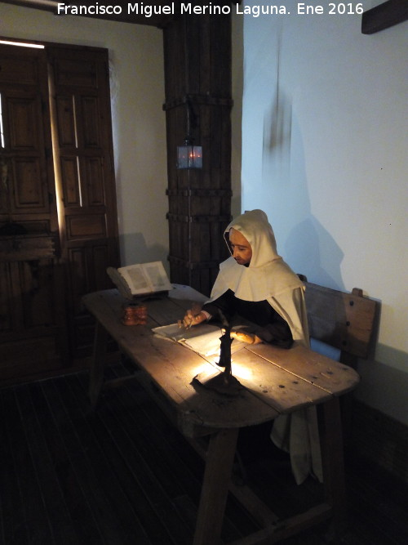
SIGLO XVIII: DECADENCIA
Los siglos XVII y XVIII son de decadencia para la ciudad,
inmersa en la crisis general de España,
que ve cómo su pasado esplendor se apaga.
La falta de una política adecuada, la excesiva presión fiscal
y la ausencia de sus jóvenes por las guerras;
las sequías, hambrunas, pestes como 1585 y 1681;
el terremoto de Lisboa 1755
que ocasiona el quebranto de numerosas casas en Úbeda,
todo ello unido a la corrupción de la clase dirigente y a la falta
de entusiasmo y dedicación por parte del clero y de los mismos religiosos,
son motivo más que suficiente para que el pueblo bajo,
se sienta molesto y asalte en repetidas ocasiones
palacios y conventos en busca de trigo y alimentos.
En 1735 se recurre al rey, informándole de la necesidad extrema,
siendo múltiples las muertes de pobres por el hambre.
Faltos de recursos, por la noche dejaban los cadáveres a las puertas
de las iglesias o de los conventos para que les diesen sepultura.
La clara expansión que las órdenes religiosas habían
experimentado en el siglo XVI empezó a manifestar
claros síntomas de decadencia
y se agravó notablemente en el siglo XVIII.
MUSEO
SAN JUAN DE LA CRUZ

Slide 22
FUNDACIONES: CAPELLANÍAS Y CAPELLANES
Fenómeno importante son las Fundaciones de los nobles y Capellanías.
Tanto en la Colegiata como en los conventos y en las parroquias,
con las fundaciones se pretendía enterramiento para los nobles, y también asegurarse
indulgencias y misas en sufragio de los difuntos.
Ejemplos los tenemos en el Salvador y en el Hospital de Santiago
con 12 capellanes cada uno, con la obligación de participar en el coro
y de aplicar un determinado número de misas en favor del finado.
En la Colegiata de Sta María, además de Tesorero, Chantre, Arcipreste y Vicario,
había 8 canónigos y 66 capellanías, la de los Becerra con cuatro capellanes.
La familia de D. Beltrán de la Cueva, adquiere el derecho a enterramiento
junto al altar mayor adornándolo con sus escudos.
Se enriquecían las capillas con reliquias, indulgencias y celebraciones.
Ello exigía un soporte económico. Se donaban viviendas y fincas, con cuyo arrendamiento
sufragar los gastos del mantenimiento, y sobre todo el sustento
de los numerosos beneficiados y capellanes.
Muchos de estos beneficiados (familiares) aunque tonsurados no eran sacerdotes,
teniéndose que recurrir a los capellanes “servideros”.
La fundación de los “Salido”, aporta la Cucharera, con 150 cuerdas en el Donadío.
Estos bienes al no poder venderse se llamaban de “manos muertas”.

Slide 23
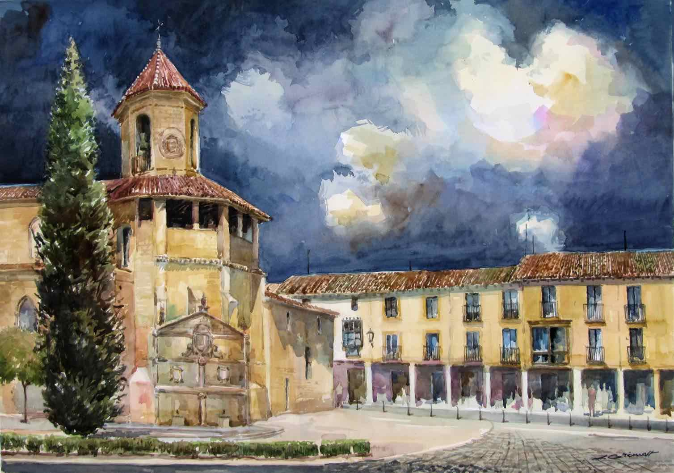
SITUACIÓN DE LA IGLESIA EN ÚBEDA
Perdido el impulso reformador de las Fundaciones
que había dado vida a los conventos,
la falta de recursos, (crisis económica)
y el incremento desproporcionado del número de religiosos, (crisis social),
al ser las únicas salidas, iglesia, mar o casa real,
son motivos más que suficientes,
para justificar la descripción de la iglesia de Úbeda,
con tintes bastante sombríos:
Finales XVIII: clérigos 104; en parroquias 22; capellanes 67;
más 15 tonsurados, exentos de impuestos pero con cargas familiares,
dando pie a un alto y bajo clero.
Según datos de 1752, había en Úbeda 15 conventos,
10 masculinos (270 frailes) y 5 femeninos (177 monjas).
Más de la mitad de los conventos pasaban verdadera necesidad,
por lo que los religiosos se veían obligados
a salir de la clausura para mendigar.
Esto explica que cuando se plantea crear un nuevo convento en Úbeda,
el cabildo apoyándose en la orden real,
se niegue, alegando que cualquier nueva fundación
sería una carga más, para el vecindario.
PASAMOS
DE UNA IGLESIA IMPULSORA
Y CREATIVA
A UNA IGLESIA CONSIDERADA “CARGA” PARA
LA SOCIEDAD.

Slide 24
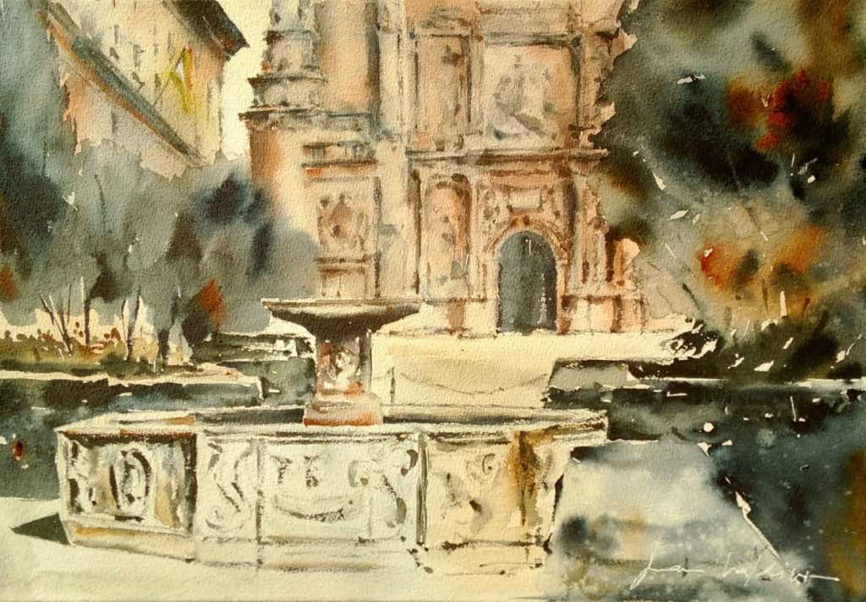
Con los siglos, Úbeda va levantando
iglesias, ermitas y monasterios,
y si en los dominios de España
no se ponía el sol,
en Úbeda, cuando la voz de plata
de sus campanas
se perdía en el silencio,
otra la reemplazaba
llamando a la oración.
Las campanas de Úbeda
despertaban las almas dormidas,
en tanto que el aguijón de sus torres,
clavaban en el azul del cielo
su místico hierro hecho cruz.
Así, Úbeda con Dios, y Dios con Úbeda,
vive la ciudad intensamente una vida cristiana;
y cuando la cera de un altar dejaba escapar
el humo de sus pavesas
hacia las blancas bóvedas,
otras velas se encendían
y otras voces elevaban su ser hacia el Hacedor.
EVOCAC
IÓN
Luego, la impiedad de algunos hombres
van destruyendo tradición, arte
e historia,
hasta herir de muerte el rico patrimonio espiritual de la ciudad.
IGLESIAS
Y CAMPANAS
Ginés
Torres Navarrete

Slide 25
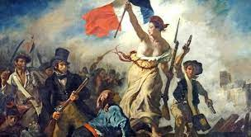
SIGLO XIX: SIGLO DE LAS REVOLUCIONES
El siglo XIX ha sido calificado con frecuencia como tal.
Los continuos cambios políticos y las transformaciones
casi siempre tuvieron lugar de forma brusca,
confiriéndole este carácter.
El fermento de las nuevas ideas políticas a partir de la
revolución francesa provocan el progresivo deterioro
de las estructuras que habían permanecido inalteradas
durante cientos de años.
*1814. El retrato de Fernando VII es paseado por nuestras
calles entre grandes muestras de fervor;
y la lápida conmemorativa de la Constitución de 1812,
colocada entre grandes festejos en la plaza del Mercado,
es arrancada entre burlas y arrojada al pilar de la fuente
de la plaza de Toledo, “para que se ahogara su memoria”.
*1820. La lápida se recupera y se coloca de nuevo en su sitio.
1868: La Gloriosa Revolución de Septiembre
1869: Nueva Constitución. (Monarquía constitucional).
Estos cambios van a influir en la vida de la iglesia en Úbeda.
Una iglesia
aupada
o
vilipendiada
según
los aires
y
los gobiernos.

Slide 26
EXCLAUSTRACIONES Y DESAMORTIZACIONES
La Iglesia protegida desde siglos atrás, ha acumulado no sólo prestigio y poder
sino también bienes materiales. Necesitados los reyes de fondos,
emprenden, con la excusa de reformas sociales, el expolio de bienes
en primer lugar de las órdenes militares y después de la Iglesia.
Esto es posible, gracias a los nuevos aires que vienen de Francia y su Revolución, donde
la Iglesia perseguida, ha sido excluida de sus privilegios y sus bienes; pasando los sacerdotes
que juraban la “Constitución laica” a ser funcionarios del Estado,
y los que se negaban sufrían el destierro o la muerte.
1798: Carlos IV comienza la enajenación de los bienes eclesiásticos.
1809: Napoleón y su hermano José I reducen el número de conventos.
1813: Las Cortes de Cádiz impiden reconstruir los conventos destruidos
y suprimen todos los que no alcancen 12 religiosos profesos.
1814: Fernando VII restablece las órdenes religiosas.
1820: El Gobierno Constitucional vuelve a la situación de 1813.
1823: Fernando VII devuelve al clero los bienes y los conventos.
1836: Por el decreto de 19 de Febrero, Mendizábal, dispone la venta
de bienes del clero, y la supresión de Conventos.
1855: Madoz con su ley de desamortización da el golpe definitivo.
1868: La Gloriosa Revolución de Septiembre
1869: Nueva Constitución. (Monarquía constitucional).

Slide 27
* Durante varias décadas se van alternando las devoluciones
al volver Fernando VII, con la imposición de nuevas incautaciones, obligando a los religiosos a pasar al clero parroquial,
o marcharse con su familia.
* Dueño el Estado de tan ingente masa de bienes, los puso en venta.
Las nuevas tierras fueron a parar a manos de los ricos
y de la alta nobleza latifundista.
* El campesinado fue el gran perjudicado porque, no sólo no pudo acceder a la compra de las tierras que trabajaba, ya que su venta se hacía en grandes lotes, sino que vio cómo los impuestos que debí­a pagar a los nuevos dueños eran superiores. Se perdió así una buena oportunidad para hacer la deseada y necesaria reforma social.
* De los inmuebles se dispuso con total arbitrariedad, dando pie a la profanación y pillaje. Se mandaron recoger los cuadros (más de 130, según inventario en Úbeda) y libros de los conventos suprimidos,
para cuyo objeto vino un comisionado del gobierno, cuando ya muchos particulares se habían apropiado de libros y objetos de valor.
Indignados los ubetenses, el Comisionado tuvo que huir a Jaén.
* Como consecuencia, los conventos con el paso del tiempo se vieron sumidos en el más absoluto abandono y ruina, ante la mirada impasible de los poderes públicos y el asombro de los vecinos.

Slide 28
SITUACIÓN DE LOS CONVENTOS DE ÚBEDA
*1836: Las disposiciones
de Mendizabal
a nivel de España
suponen el cierre de 1.940 conventos de religiosos varones; siendo exclaustrados
31.000 religiosos.
En la Diócesis de Jaén,
fueron suprimidos
44 conventos.
De los 14 conventos, sólo subsisten:
Las Clarisas y MM. Carmelitas.
Los 12 restantes enajenados se dedican
a cuarteles o dependencias del Estado;
otros fueron vendidos a particulares y
algunos otros a viviendas sociales o destruidos.
1.- Franciscanos, en el Altozano: Pasó a manos privadas.
2.- Dominicos, S. Andrés: Convertido en Pósito, alhóndiga y posada.
3.- La Merced, de frailes de Redención de cautivos, se demolió.
4.- PP. Carmelitas, sirvió de cuartel de remonta y casa de vecinos
5.- Jesuitas: Santa Catalina, convertido en casa de vecinos y casino.
6.- Trinitarios: Dedicado a cuartel y centro de enseñanza municipal.
7.- Mínimos, Ntra. Sra. Victoria pasa a casa de vecinos.
8.- San Juan de Dios, convertido en posada.
9.- San Antonio, Franciscanos Recoletos se derribó totalmente.
10.-San Nicasio (MM. Franciscanas), convertido en plaza de toros.
11.- La Coronada (MM. Dominicas) fue demolido.
12.- Las Cadenas: (MM. Dominicas) convertido en Ayuntamiento

Slide 29
PERO NO FUERON SÓLO
los edificios conventuales los que se vieron afectados
tan negativamente por la Desamortización.
Al daño sufrido por la destrucción o reforma de los edificios, hay que añadir el efecto negativo que tuvo para la enseñanza cerrar los colegios, y para la cultura, debido a la gran cantidad de obras artísticas que atesoraban los conventos.
El arte había sido considerado el más bello y apropiado ornamento de la casa del Señor: pinturas, esculturas, retablos, bibliotecas, etc.
Sin embargo a pesar del extenso articulado de leyes desamortizadoras sobre la custodia y destino de tantas obras de arte,
en favor de la autoridad civil y eclesiástica,
desaparecidos los religiosos que lo habían hecho posible,
la conservación de este gran tesoro fue imposible.
Julio Caro Baroja
se fija en la figura del viejo fraile exclaustrado pues,
a diferencia del fraile joven que trabajó donde pudo,
estos frailes mayores vivieron “soportando su miseria,
escuálidos, enlevitados, dando clases de latín en los colegios,
o realizando otros trabajillos mal pagados”.

Slide 30
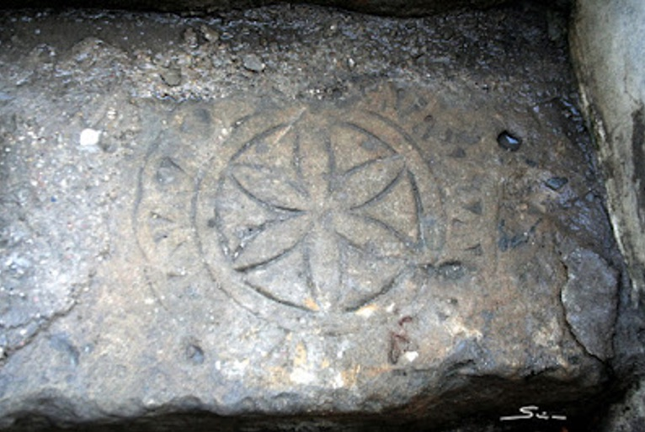
RUINA DE LOS TEMPLOS
Como es fácil comprender, el proceso de deterioro o renovación
de las iglesias, deriva en parte del número de habitantes de su feligresía. Parroquias como las de los Santos Juanes, San Millán
o Santo Tomás, verán de manera paralela como va disminuyendo
el número de fieles y como se resiente su fábrica,
hasta finalmente llegar a la ruina.
El golpe de gracia vendrá con la supresión
del culto en los templos.
VÍCTIMAS DEL DETERIORO:
1740: SAN JUAN EVANGELISTA
“ DE LOS HUERTOS”
1803: SAN JUAN BAUTISTA:
1822: SAN MILLÁN
1842: SAN PEDRO
1848: SANTO DOMINGO
1855: SAN LORENZO
EXAPÉTALA
S. JUAN EVANGELISTA

Slide 31
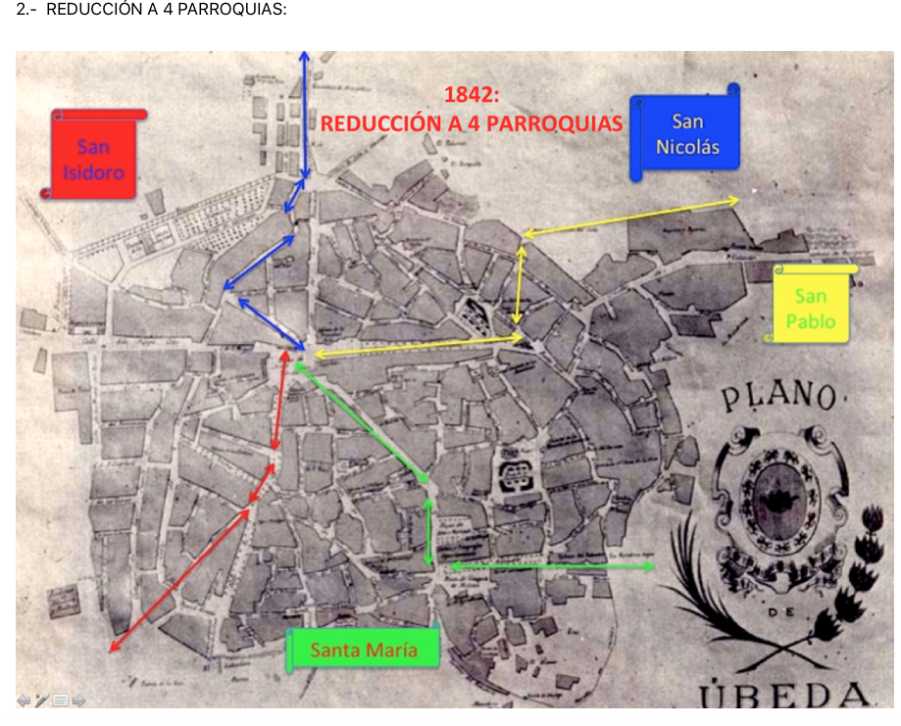
*1836.
Se procede a suprimir
iglesias parroquiales
Sin embargo, esto no
se llevará
a cabo,
ante la encrespada actitud de la población ante el cierre de los conventos.
2843
feligreses
*1842
REDUCCIÓN
4
PARROQUIAS:
SANTA MARÍA
SAN PABLO
SAN NICOLAS
SAN ISIDORO
4794
feligreses
2710
feligreses
2739 feligreses

Slide 32
CONSECUENCIAS
1ª Esta situación provocó un empobrecimiento de la iglesia y en especial de las órdenes religiosas que volvieron a experimentar
una importante pérdida de religiosos -muchos de ellos
incorporados al clero diocesano-.
2ª La iglesia perdió influencia social. La pérdida de sus bienes la alejó
de las capas sociales más humildes. Muchos de sus miembros vivían del arrendamiento de las propiedades de conventos y parroquias o simplemente se beneficiaban de su ayuda “caritativa”.
3ª Al verse privada sobre todo de su presencia en el campo de la enseñanza, y ser excluida de las universidades y de las enseñanzas medias, los protagonistas de la nueva sociedad, carecerían de una formación sólida en el terreno religioso, quedando incapacitados
ante las nuevas ideas.
4ª El deterioro del patrimonio artístico, que había servido desde siglos atrás para acercar al pueblo sencillo la doctrina cristiana, ahora pasa
a ser un simple objeto de transacción económica, pasando a los museos
y manos particulares sus cuadros y objetos de valor.
5ª Estos cambios bruscos y repetidos a lo largo de varias décadas
avivaron tanto el anticlericalismo como el antiliberalismo.
NACEN
LAS
DOS
ESPAÑAS

Slide 33
DIFERENTES REACCIONES
* Tanto el clero regular como el secular de Jaén habían vivido la invasión napoleónica como una guerra religiosa, en la que se aprestaron
a defender contra el invasor los valores de la patria
y de la religión. Aparte del deterioro en el patrimonio artístico,
la diócesis de Jaén sufrió la pérdida de personas del clero,
sobre todo de religiosos.
* Algunos clérigos innovadores vieron en estas circunstancias
la posibilidad de llevar adelante un proyecto renovador
para la sociedad y para la iglesia, adquiriendo gran protagonismo;
sin embargo el giro anticlerical que tomaron las medidas legislativas
del Trienio Liberal (1820-23) desilusionaron a muchos, así como
dio pie a la reacción en contra, de gran parte del clero
-capellanes- que se vieron privados de su medio de vida.
*La pérdida de los Estados Pontificios y el acoso que empezó a
sufrir la Iglesia de una parte de la sociedad, que de forma unilateral
y traumática le combate sus enseñanzas y la priva de sus bienes,
despierta en muchos católicos el sentimiento de asedio.
De ahí la reacción en defensa de las doctrinas seguras en favor
de la Iglesia, del Papa y de la tradición, frente al liberalismo.

Slide 34
¿ DOS
IGLESIAS ?
La iglesia deja de ser “uniforme”.
Dentro del mismo clero
hay diferencias notables:
algunos empapados de ideas
Ilustradas y liberales
abogan por la mayor
intervención del Estado
en la vida de la iglesia.
Otros salen en defensa
de la libertad de la
jerarquía y del Papa,
Este es el caso de dos ilustres
ubetenses, de ilustres familias,
de sólida formación,
canónigos de Jaén,
activos y comprometidos
con su tiempo:
D. Luis de la Mota Hidalgo
(1782-1860)
y D. Manuel Muñoz Garnica
1821-1876).
D. LUIS DE LA MOTA HIDALGO:
*1782, 3 Enero: .Nace en Úbeda. Hijodalgo, protegido por su tío don Juan Miguel del Rox, Canónigo de la Colegial,
Catedrático de filosofía y teología en Baeza.
Gran defensor de las ideas liberales.
1814: En la fiesta de Jesús,
con la presencia de las autoridades,
al haber jurado Fernando VII
la Constitución, lo presenta
como Pilato a Jesús:
“He aquí a vuestro rey”.
Contrariado posteriormente por los cambios del Rey,
Se vería, ensalzado hasta ocupar puestos de responsabilidad con los liberales, y desterrado al predominar los contrarios.
+ 1860. Muere el 10 de agosto
D. MANUEL MUÑOZ GARNICA
*1821: Nace en Úbeda,
Doctor en Teología por Granada, catedrático de Lógica, creando sus propios textos.
Como teólogo consultor acompañó al Obispo Monescillo
Al Concilio Vaticano I, en Roma,
Y a las Cortes Constituyentes en Madrid el 1869.
Gran orador, expresa con valentía sus ideas, tratando de iluminar desde la fe, las circunstancias cambiantes.
Desde la Moral y El Derecho
denuncia los errores de la
“Moral Universal” en boga.
Facilitó la apertura del Asilo.
Y salvó el Oratorio de S. Juan +
y el mismo Salvador.
+ 1876,14,Febrero: Muere en Jaén.

Slide 35
SIGLO XIX: SIGNOS DE ESPERANZA
LAS HIJAS DE LA CARIDAD *1857: Se incorporan para el servicio del Hospital de Úbeda las Hijas de la Caridad, incorporándose después la Escuela de Párvulos. *** Esta sociedad femenina había sido fundada en Francia en 1633, por S. Vicente de Paúl, con el fin de dedicarse al servicio de los pobres y enfermos. La lucha de Luisa Marillac (viuda) y sus compañeras fue grande: no cabían dentro de los esquemas de la iglesia, al no hacer votos públicos ni ser consideradas religiosas. Según su pensamiento; “hacer obra de caridad no necesita permisos”. Su acción social se prolongaría más de un siglo. | LOS ESCOLAPIOS *1861. 6 octubre. En la Trinidad: Solemne apertura de curso Colegio de 1ª y 2ª Enseñanza para 130 internos y 500 externos. Del colegio Calasancio perdura la buena memoria de sus rectores, algunos tan famosos como el P. Ángel Vinagre que contribuyó al esclarecimiento de la historia antigua de Úbeda, y por el impulso en el campo cultural. *1887. Es inaugurado el Observatorio Meteorológico con carácter oficial. Las condiciones. a)Cuidar las instalaciones y aparatos. b) Efectuar en ella las observaciones. c) Remitir mensualmente los datos. Estarán en Úbeda hasta 1920 | HERMANITAS DE LOS ANCIANOS Llegaron a Úbeda gracias a D. Manuel Muñoz Garnica. 1884.- Don Fernando Barrios Jurado, un espíritu religioso y caritativo, tras cuarenta años de actividad incansable, emplea todas sus rentas en esta Fundación, junto a la Cruz de Hierro. Alberga más de sesenta ancianos de ambos sexos, asistidos por las Hermanas con celo y abnegación. Se construye una bonita capilla en el centro del edificio y hay un capellán para el cuidado del culto y la ayuda de las hermanas y de los asilados. Permanecería en actividad hasta el 18 de diciembre de 1976. Su último capellán fue D. Juan Ángel Muñoz León.

Slide 36
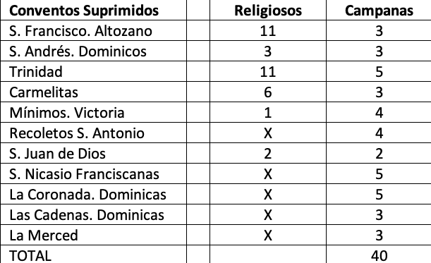
EVOCACIÓN
¡ POBRES CAMPANAS CONVENTUALES !
¡Cuánto hubiésemos dado por escuchar las voces sonoras de las mil campanas de Úbeda!
¡Cuánto por distinguir el esquilón de San Andrés,
de San Antonio, o de la Victoria!
¡Cuánto por ver en sus vertiginosos volteos
las campanas de plata de sus espigadas torres
siempre mirando al cielo!
¡Cuánto por conocer sus nombres y su historia !;
porque las campanas de Úbeda tenían su historia, y aunque todas ellas en sus gozos voceaban su alegría, también enviaban a la campiña
sus lamentos fúnebres y sentidos.
No conocemos vuestra historia pisoteada, pero sí
vuestra destrucción y vuestra desgracia.
Fuisteis derribadas.
Toda una vejación para las más brillantes páginas
de la historia religiosa de Úbeda.
IGLESIAS
Y CAMPANAS
Ginés
Torres Navarrete

Slide 37
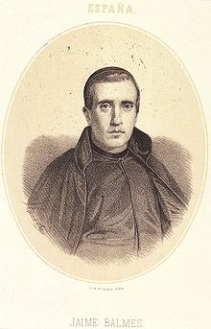
¿EN QUÉ CAMBIÓ LA IGLESIA ESPAÑOLA?
-El clero dejó de depender de sus propios recursos
-bienes y diezmos- y recibió un sueldo estatal,
pues el catolicismo
seguía siendo la religión oficial.
Con ello, surgió un clero más pobre,
con vocaciones más auténticas.
El despojo en el plano material ayudó
a la Iglesia a centrarse más
en su misión espiritual.
JAIME BALMES
y muchos católicos de la época,
lamentaban los ataques que sufría la Iglesia,
pero los afrontaban con serenidad,
como una purificación esperanzadora.
SAN JUAN DE LA CRUZ
“Lima es el desamparo,
y para gran luz, la oscuridad”.
Jaime Balmes
VIC
* 28 VIII 1810
+ 9 VII 1848
Fin de siglo

Slide 38
SIGLO XX: LUCES Y SOMBRAS
Aún resuenan “con su silencio obligado” las campanas destruidas a lo largo de todo un siglo
de enfrentamientos y revoluciones capaz de arruinar la vida de templos y conventos.
Sus mejores hijos - por miles- tuvieron que abandonar claustros y cátedras,
la vida del espíritu languidece, pero no está muerta.
Un hálito nuevo e inesperado de vida religiosa comienza a surgir en la Iglesia:
Congregaciones sobre todo femeninas, dedicadas a la actividad en favor
de los más necesitados comienzan a hacerse presentes y a enriquecer
la presencia del cristianismo a comienzos del siglo XX.
Úbeda se levantará alegre sobre sus cenizas y a la alegría aportada por los Escolapios
al iniciar su andadura al final de los 80, poniendo en marcha el colegio de la Trinidad,
añadirá la llegada de las Siervas de María, (año1900), dedicadas con exquisitez a los enfermos,
y las Hermanas Carmelitas de la Caridad (año 1904) abrirán un colegio
dedicándose con tesón a promocionar sobre todo a las niñas, siempre tan relegadas,
conscientes de que no puede haber progreso sin cultura.
En el año 1905, podemos hablar de un nuevo “renacimiento espiritual” de la mano
de los PP. Carmelitas Descalzos; vienen dispuestos no sólo a reavivar un pasado glorioso
que les fue injustamente arrebatado, sino que vienen dispuestos a forjar un nuevo futuro;
de ahí su determinación de instalar junto a la tumba del Santo,
el noviciado de la Orden Carmelitana.
Úbeda no sólo comienza un nuevo siglo, sino que está poniendo las bases
de una recuperación económica, industrial y también espiritual.

Slide 39
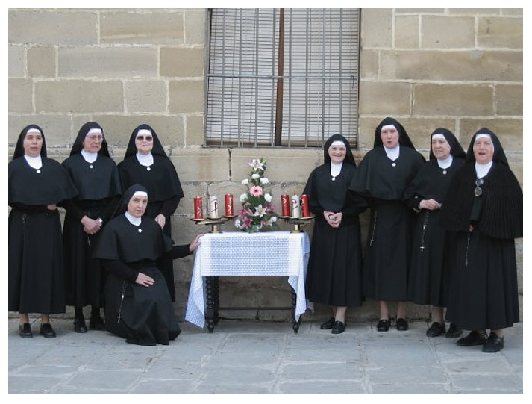
LA CONGREGACIÓN SIERVAS DE MARÍA
1900, 5 de Abril: se instala en el amplio y artístico palacio del Marqués de Mancera, para utilizarlo como convento y para servir a Úbeda
en la asistencia de pobres y enfermos de manera gratuita.
Las hermanas de esta congregación fundada
por Mª Soledad Torres Acosta,
crearon la primera escuela de enfermería en Madrid (1851).
Salen, preferentemente, de noche para cuidar y velar por las personas que lo necesiten.
Como religiosas, el carisma las impulsa a ver a Cristo en el enfermo.
Todo el cuidado que les hubiera gustado prestarle a Cristo en su padecimiento, lo prestan en su atención al enfermo.
En primer lugar, en la atención física, enseñando incluso a los familiares cómo tratarlos, y curarlos. También espiritualmente ayudando a los que están sufriendo, y se sientan útiles, ofreciendo su dolor, como Jesús en la Cruz.
“Cuando por la mañana, vuelvo al convento -nos dice sor Encarnación-,
vuelvo cantando, feliz, de haber cuidado a un enfermo. Es algo que no puedo contener;
esa satisfacción de poder ayudar, aliviar y dar cariño a alguien.
Durante el día estoy deseando que llegue la noche, para estar junto al enfermo.
Y este deseo no es solo algo mío, sino de todas las hermanas”.
A lo largo del siglo no faltaron la religiosas en nuestra ciudad, incluso, en algunas etapas
su convento se utilizó como “Postulantado” previo al Noviciado,
siendo numerosas las jóvenes que aquí hicieron sus estudios en régimen de internado.

Slide 40
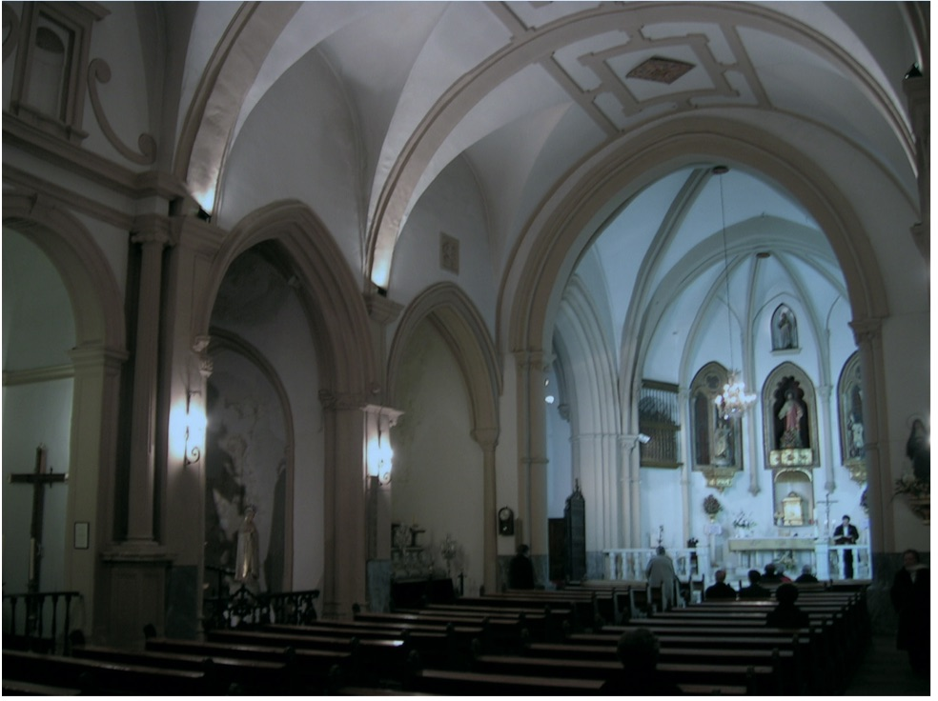
MADRES CARMELITAS DE LA ENSEÑANZA
1904, 17 Octubre:
Se pone en marcha el curso,
bendiciéndose la capilla en la Plaza
del Marqués de la Rambla n.°5
A pesar del reducido número de alumnas,
la ilusión es grande
por instruir, educar y evangelizar.
1905: Nuevo traslado.
Al incrementarse el número de alumnas.
1906: 31 Octubre.
Sor Teresa Solá consigue la propiedad del palacio
“Conde de Guadiana”, mediante el pago de
50.000 pts.
1907: 26 de Febrero: Inauguración del curso.
Como capilla se había bendecido dos días antes
la Iglesia de San Pedro.
Durante todo el siglo
ha permanecido el colegio.
Llama la atención
el origen de esta Congregación:
Joaquina de Vedruna
*1783 +1854 En Barcelona.
Casada y con 6 hijos
al quedar viuda con 47 años
funda la Comunidad de las Hermanas Carmelitas de la Caridad (1826).
Dedicó el resto de su vida a actividades
de enseñanza y asistencia de enfermos.

Slide 41
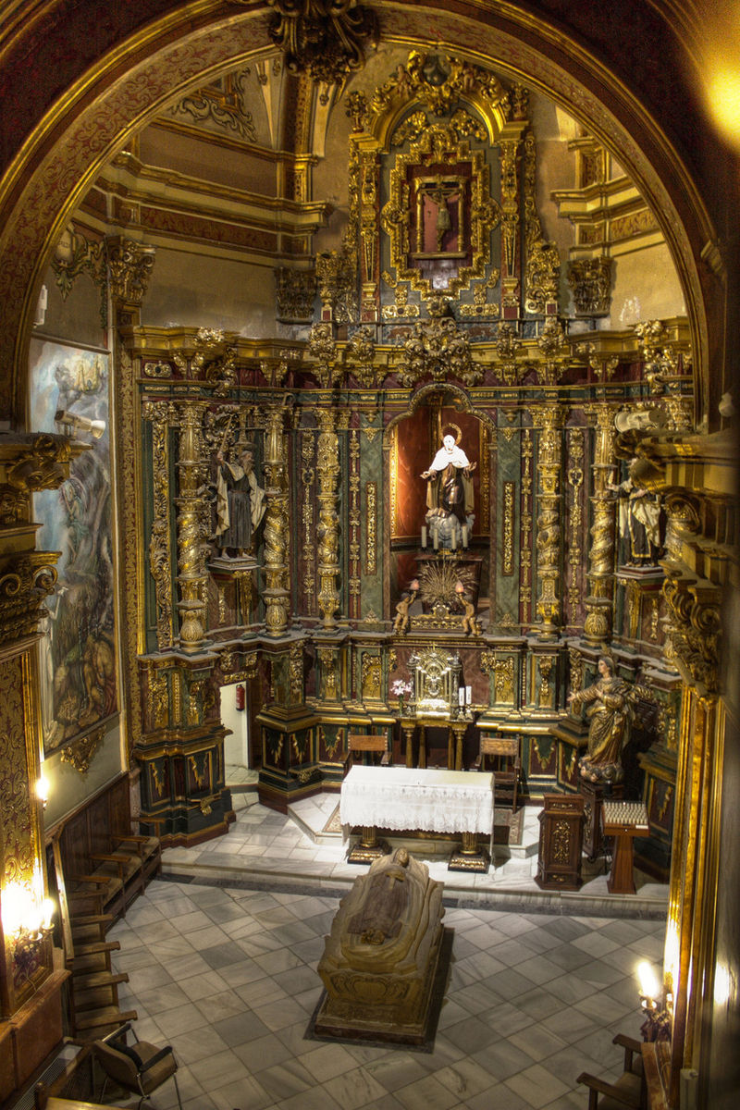
LA VUELTA DE LOS PP. CARMELITAS DESCALZOS
1904, 3 Agosto: El provincial de los Carmelitas fray Venancio de Jesús,
expresa al Sr. Alcalde el gran deseo de los padres Descalzos de poder
fundar de nuevo en esta ciudad; en el lugar de su antiguo Convento,
para perpetuar la memoria y la devoción a S. Juan de la Cruz.
Vuelven los frailes a su viejo monasterio.
Se les otorga benignamente cesión del Oratorio que lo utilizaron para los cultos
y algunas habitaciones adosadas al mismo,
si bien ellos tienen que adquirir, mediante pago, viviendas y huerta,
que les habían sido injustamente arrebatadas en el proceso de desamortización,
procediendo inmediatamente a la reedificación y ampliación del convento,
utilizado desde entonces como Noviciado de la Orden.
1905, 24 Noviembre: Con el traslado en procesión de las reliquias del Santo,
conservadas en las Descalzas, comienza la vida conventual.
1926, 24 Agosto. Alegría acrecentada: El humilde san Juan de la Cruz
era proclamado Doctor de la Iglesia.
1928, 29 Septiembre: Nueva iglesia dedicada a san Miguel
Muy quebrantada la primitiva por el abandono y avatares de los tiempos,
fue totalmente demolida, levantándose un suntuoso templo.
Sumamente sencilla, con una airosa cúpula sobre el crucero;
responde al más genuino estilo carmelitano.
ORATORIO
S JUAN DE LA CRUZ

Slide 42
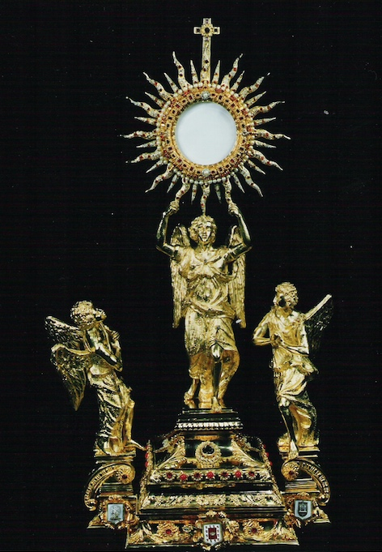
LA ADORACIÓN NOCTURNA
*1907, 9 Mayo, jueves: En Úbeda se inaugura la Adoración Nocturna,
con el número 333 a nivel Nacional y octava a nivel Diocesano,
en la Iglesia Mayor Parroquial de Santa María de los Reales Alcázares.
Tras la concentración de los adoradores nocturnos en el Iglesia de la Trinidad,
solemne procesión con el cántico de santo Trisagio.
Alocución del Sr. Obispo, Te Deum, Jura de Bandera
y Exposición del Santísimo, turnos de Adoración,
Santa Misa de Madrugada,y procesión por la plaza de Santa María.
Fue su primer presidente y Fundador Don Antonio Orozco Hidalgo.
Como patrón san Antonio, con 47 adoradores, y 31 honorarios.
***
*1848, 6 Diciembre: Nace en Paris La Adoración Nocturna,
gracias a un judío converso llamado Hermann Cohen (1820-1871),
pianista de profesión y de gran prestigio.
***
*1877,3 Noviembre: 1ª Vigilia Fundacional en España.
Se reúnen en Madrid, en la iglesia de san Antonio,
frente al palacio de las Cortes siete caballeros, entre ellos
el Siervo de Dios don Luis de Trelles, (1819-1891)
periodista, político y Diputado a Cortes y seis compañeros más.
Custodia
Regalo de Luis XIV
A Dña María de Molina

Slide 43
SINDICALISMO CATÓLICO
1911: ÚBEDA. Fueron aprobados los estatutos del Círculo Católico Obrero
que proponía como fines la formación religiosa y cultural de sus afiliados
junto con la asistencia económica y socorro mutuo en caso de accidente o jubilación.
Posteriormente este círculo se transformó en sindicato agrario con sede en
la calle Obispo Cobos, antiguo convento donde ahora tiene su sede Hacienda.
Como es sobradamente conocido, el sindicalismo católico agrario
surgió en España durante el último cuarto del siglo XIX,
si bien conoció una expansión espectacular durante
las primeras décadas del siglo XX, tras la publicación en 1891
de la encíclica «Rerun Novarum», ante la compleja problemática social.
En toda España, empezaron a constituirse sindicatos de base católica.
EL llamado catolicismo social intentó dar una solución satisfactoria
a la separación que distanciaba a la Iglesia de la clase obrera
y que se había acentuado con la desamortización.
En Jaén a principios de siglo funcionaba un Círculo de Obreros Católicos,
que se dedicaba preferentemente a la formación cultural de los obreros.
En general los resultados fueron exiguos, pues al querer conjugar
la piedad con las reivindicaciones e intereses de los trabajadores,
corrían el riesgo de diluir el ideal de la justicia social.
Además, al renunciar de forma explícita a las medidas violentas, dan la impresión
de falta de valentía y eficacia, frente a los otros sindicatos más radicalizados;
Sólo en la provincia de Jaén se habían convocado en el año 1919, 67 huelgas.

Slide 44
FINAL DE LOS ESCOLAPIOS
1920, 30 Septiembre:
Todo ocurrió de la forma más simple:
El edificio de la Trinidad necesitaba algunas reparaciones
y el Superior da cuenta en Mayo al Ayuntamiento,
que tras tratarlo en varias sesiones
y no encontrando un acuerdo adecuado
impulsa a los Escolapios a tomar la determinación
de poner fin a su compromiso y su presencia en la ciudad.
Han sido años fecundos, que han dejado
huella profunda en muchos jóvenes enriquecidos
con su cultura y su espiritualidad.
Según datos, 35 ubetenses han profesado como escolapios.
Una muestra de ello es la figura singular de D. Cristóbal Cantero, escolapio ubetense, que por razones familiares,
dejará la congregación religiosa en los años treinta
y como sacerdote secular se dedicará a la enseñanza.
Será semilla de nuevos escolapios.
Tres escolapios nacidos en Úbeda morirían mártires.

Slide 45
PP. DEL CORAZÓN DE MARÍA
Todo comenzó al tiempo del abandono de Úbeda de los Padres Escolapios.
El Ayuntamiento activa las gestiones en 1925 a fin
de que los frailes del Corazón de María regentaran el Colegio de la Trinidad,
a imitación de las Escuelas Pías,
ofreciéndoseles el edificio debidamente acondicionado,
y exigiéndoseles que la enseñanza sería gratuita para los niños de Úbeda,
pudiendo los Padres Claretianos organizar un internado.
1926, 23 de Junio: Toman posesión.
Al día siguiente es inaugurada la Fundación con una misa de Pontifical,
quedando la Comunidad compuesta por seis Padres.
1932: Sólo seis años permanece el Colegio en manos de los religiosos.
Según las actas del Ayuntamiento la razón de la supresión
viene exigida por el Artículo 26 de la Constitución que prohíbe
que los municipios favorezcan a las Congregaciones Religiosas.
Por tanto debe rescindirse el contrato ya que el edificio es municipal.
No obstante continúan en el Colegio hasta el final de Diciembre,
haciéndose cargo mediante inventario de los bienes del colegio, el Ayuntamiento.
A partir de ese momento los PP. Claretianos tendrán que reducir su estancia
a las habitaciones aledañas del templo, propiedad del Obispado,
renunciando al conjunto del colegio que comenzaría a gestionarse como escuela pública.
De los profesores queda el recuerdo de Gil de Aramendía y Nemesio Mazárraga.

Slide 46
LA ACCIÓN CATÓLICA
1934, 11 de octubre:
Un grupo de piadosos jóvenes católicos de Úbeda se reúnen en la sacristía de
San Nicolás y, dirigidos por el sacerdote D. Cristóbal Herrador Molina –que sería
el primer Consiliario del Centro–, fundan la Juventud Masculina de Acción Católica.
Entre aquellos jóvenes se encontraban Juan Pasquau, Antonio Vico
y Andrés Escalzo, que será elegido primer Presidente de la JAC de Úbeda.
Muy pocos meses después la incipiente estructura organizativa de la JAC
es desbaratada por la guerra civil, y la JAC desaparece,
si bien sus miembros realizan algunas actividades clandestinas,
tales como ayudar a los sacerdotes que a escondidas
reparten la comunión por las casas.
***
A finales del siglo XIX, la Iglesia había comenzado a sentir la necesidad de organizaciones de seglares para dar respuesta a las nuevas necesidades de la época.
* 1931: El papa Pío XI dio forma definitiva a la Acción Católica, ante la disolución
de las asociaciones católicas de jóvenes en Italia, decretada por Mussolini.
Su actividad principal: los círculos de formación, para jóvenes, obreros, y mayores, implantados en todas las Parroquias, siendo muchos los seglares de A.C
que murieron mártires en nuestra guerra. Un ejemplo: José Mª Poyatos.

Slide 47
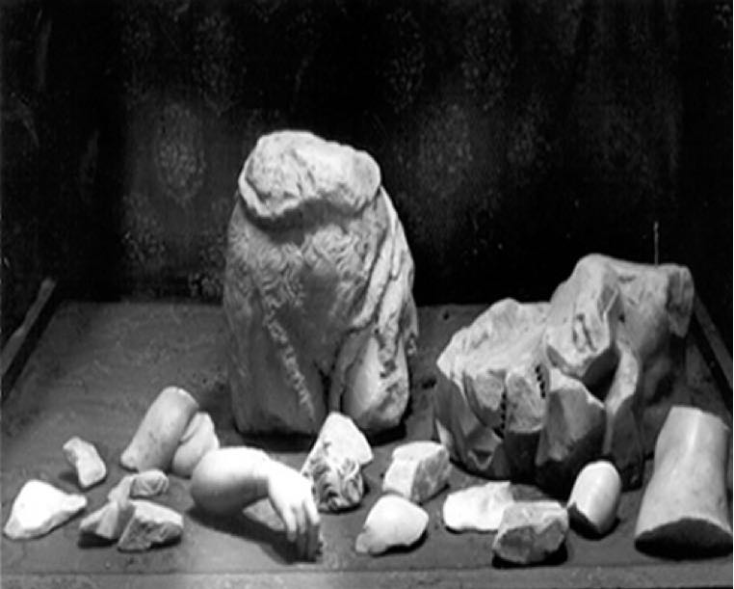
SIGLO XX: AÑOS 1930
La década de los años treinta, significó para la iglesia
una vuelta no deseada a las dificultades del pasado:
quiebra de la religiosidad oficial, anticlericalismo,
persecución de las órdenes religiosas y lucha por erradicar
la enseñanza y la influencia religiosa en la sociedad.
El intento por parte de la jerarquía para que los católicos
aceptasen a las nuevas autoridades, chocó muy pronto
con la actitud beligerante en contra de lo religioso
por parte de los nuevos poderes,
tratando de imponer por la fuerza un laicismo,
a todas luces contrario
a la mayoría de los ciudadanos.
La quema de los conventos al comienzo de la República,
sin que las autoridades hicieran nada por impedirlo
es todo un símbolo, que hacía presagiar lo peor.
Hechos dolorosos como la la expulsión de los jesuitas
la prohibición de los crucifijos en las escuelas,
del toque de las campanas,
o la prohibición de celebrar el entierro religioso,
son signos externos de un ataque
más profundo a los sentimientos de todo un pueblo.
San Juanito
Miguel Ángel

Slide 48
GUERRA CIVIL: 1936-39
Esta persecución religiosa en España
sobrepasa con creces las sufridas
por la Iglesia a lo largo de los siglos.
Jaén fue una de las Diócesis que padeció mayor número de víctimas.
De los 240 sacerdotes con que contaba fueron eliminados 124,
así mismo 8 religiosos, y 3 religiosas.
Sabido es que el obispo, Manuel Basulto Jiménez,
pereció en Vallecas el 12 de agosto 36, habiendo
formado parte del llamado tren de la muerte.
PROLEGÓMENOS EN ÚBEDA:
Por las Actas del Consistorio a lo largo de la República puede apreciarse
la ruptura de la convivencia pacífica, siendo frecuentes las referencias
a la supresión de las subvenciones a la Iglesia, -colegio de la Trinidad-
las prohibiciones de algunas procesiones.
El mismo padre Claudio, carmelita, nos habla del acoso
a que se veían sometidos los religiosos por la calle.
19 Julio, domingo: Comienzan los altercados en la misa de la mañana
de los PP. Carmelitas, y aquella misma tarde es conducido al Cuartelillo
el joven obrero José María Poyatos, encontrándose en el mismo
con algunos miembros de la Adoración Nocturna que habían sido también encarcelados, 11 de ellos, perderían sus vidas “por sus ideas”.
San Juanito
Miguel Ángel

Slide 49
1936: CONVENTOS RELIGIOSOS
PADRES CARMELITAS DESCALZOS. Había en el 1936, 6 Padres; 5 Profesos y 6 Novicios. El 20 de Julio lunes, a las 11,30 Con la excusa de un registro en busca de armas, un grupo bastante numeroso de personas armadas invadieron el convento, lo saquearon y destrozaron. La Comunidad se vio vejada y humillada, siendo amenazados con ser arrojados desde la azotea. El Prior fue apaleado hiriéndolo en la cabeza y el P. Claudio herido con dos puñaladas, a duras penas consigue llegar a la Cruz Roja, acorralado e insultado por un grupo de personas dispuestas a acabar con él. Fray Emiliano, de 72 años, es acogido en el Asilo. Del sobresalto muere al poco tiempo. 1937, 30 Abril: En la cárcel de Jaén –catedral- morirá el joven carmelita: Fray Jesús de san Juan de la Cruz, (30 años) NOTA: EN LA ACTUALIDAD SE PUEDE ADMIRAR SU MAGNÍFICO MUSEO | PADRES CLARETIANOS: del Corazón de María Había 5 Padres y 1 hermano en 1936. El 20 y 21 de Julio sufrieron violento registro. Domingo 26, por la tarde fueron expulsados de la Trinidad. EL P. Heliodoro Hernáez, 41 años. 12 de Agosto. Descubierto por una vecina, un grupo de milicianos lo sacó de la casa y maltratado por la Torrenueva, murió tiroteado por una miliciana, junto al Campo de futbol “Iberia”. P. Leandro Pardos Cañada- 47 años. Capellán del Hospital y Adorador Nocturno. Mártir el 28-10-1936. En la madrugada lo sacaron de la prisión junto con otros siete militares de la Caja de Reclutas, algunos Adoradores Nocturnos. Les dieron muerte en la carretera a Jimena en el paraje conocido por Nínchez. Mazárraga por sus conocimientos en electricidad trabajó en talleres Costán. El superior P. Gil Aramendía y el hermano Matías estuvieron escondidos con algunos conocidos.

Slide 50
1936: TEMPLOS Y PARROQUIAS
IGLESIA: EL SALVADOR Profanada el 26 de Julio de 1936. (Domingo) Entre las pérdidas más irreparables está el Retablo de la Transfiguración de Alonso de Berrugete. Las figuras que pudieron ser desmontadas (excepto la del Divino Salvador) fueron quemadas. El San Juanito de Miguel Ángel, destrozado en 17 fragmentos. Desmontada la reja de Villalpando. Incluso se atrevieron a profanar la cripta familiar. El templo se utilizó como almacén y cochera. CLERO: D. Nicolás López Villalta Capellán, martirizado el 10-12-1938. Junto a la Cruz de Villalta. D. Leopoldo Córdoba Pelaez murió de muerte natural. Sobrevivió el otro Capellán D. Ángel Campos Baeza | SANTA MARÍA Profanada el 26 de julio de1936. Se pierde casi la totalidad de su riquísimo patrimonio, histórico, artístico y religioso. En la hoguera junto a cuadros y retablos de gran valor, ardió la imagen de Jesús Nazareno y el riquisimo archivo parroquial. La imagen de la Patrona desapareció juntamente con la Custodia valiosísima, regalo del Rey Sol. CLERO: Juan Rubio Sánchez (33 años) y su hermano Vicente (35 años), sacerdotes y sobrinos del párroco, conscientes de su final conducidos hacia el cementerio se confesaron mutuamente; fueron fusilados el 20-8-1936. Su tío D. Juan José Sánchez Medina, muere de depresión el 16-11-38. D. Cayetano Fernández (63 años) Mártir el 25-8-1936 en el Encinarejo. Se salva D. Marcos Hidalgo Sierra. | SAN PABLO Declarada Monumento Nacional en1926. Víctima del pillaje y de la hoguera: Retablos, imágenes, enseres religiosos, algunos de gran valor artístico y religioso desaparecieron. Se salvó el archivo parroquial iniciado en el siglo XVI. CLERO: Se salvó D. José Amadeo Moreno Cortés, Párroco. Arcipreste después de la Guerra, nos deja un testimonio estremecedor de lo que supuso esta contienda en el plano humano, artístico y espiritual a nivel de Úbeda. Otro sacerdote que sobrevivió y también muy querido y vinculado a esta Parroquia es D. Rodrigo Jiménez Serrano, Coadjutor hasta el año 1946.

Slide 51
1936: TEMPLOS Y PARROQUIAS
PARROQUIA SAN NICOLAS: Fundada en el siglo XIII ha disfrutado de un bello templo, propicio para el encuentro con Dios, por su sencillez y por la exquisitez de su más genuino gótico. En el año 1936 vivió la situación dramática, de ver allanado su templo, expoliados sus tesoros y reliquias, destruidos sus artísticos retablos y quemadas sus imágenes. Según testimonios de la época, fue ocupado por el sindicato de esparteros y capacheros. Se salvó el archivo del siglo XVI. CLERO: El Párroco D. Juan Plácido Rojas Gallego (48 años), fue asesinado en la Torrenueva el 8-9-1936. SOBREVIVIERON: D. Cristóbal Herrador Molina D. Juan Diego de Dios Barrero D. Juan Redondo Rus. | PARROQUIA DE SAN ISIDORO: En la guerra desaparecieron: el retablo construido en 1759 por Augusto Jurado, con pinturas de Pedro Valverde y tallas de Antonio Medina y Marcos Sánchez, así como la sillería del coro, tallada por el maestro de Baeza, José de Dios Ayuda. Profanada durante la guerra, y convertida en almacén su subsuelo sirvió de refugio Se salvó el archivo del siglo XVI. CLERO: El Párroco D. José Leopoldo Labrador Peña en la cárcel de Jaén, dió un admirable testimonio. Siguió como párroco hasta el 1947. D. Antonio Roa Montero. Coadjutor. murió de infarto en el “Cuartelillo” el 10 de febrero de 1938. Sobrevivió: D. Juan Fausto Ogallar. D. Bonifacio García León: 8-11-1938 murió de muerte natural. | SAN LORENZO Suprimida como parroquia en el siglo XIX no obstante siguió celebrándose la misa. Saqueada durante la Guerra Civil, inició un proceso de deterioro, pasando a utilizarse como taller y almacén de altares y tronos. NOTA: Un acuerdo con el Obispado, permitió su recuperación y su uso con fines culturales el 14 de Mayo de 2013. SANTO DOMINGO De alto valor arquitectónico y artístico. Hasta la guerra se celebraba Misa. Su último capellán D. Simón Moya Baudí vivió clandestinamente +1938 NOTA: Su uso corresponde a la Unión de Cofradías desde el año 2009. SAN PEDRO Tras la marcha de las Carmelitas. Por convenio del año 2010, se ha cedido su uso y cuidado al Hotel “Palacio de Úbeda”.

Slide 52
1936: PERSECUCIÓN A LAS RELIGIOSAS
La persecución de las religiosas fue menos sangrienta que la sufrida por sus hermanos varones. También resulta evidente la necesidad de distinguir entre las religiosas de asilos y hospitales, las de enseñanza y las de clausura. De las primeras, aunque la norma común de la expulsión de sus residencias se las aplicó en su mayoría, hubo bastantes casos en que pudieron continuar sus meneste­res, aunque casi siempre sin hábito. Hay que observar que la persecución oficial fue míni­ma (3 en jaén). Fue precisamente esa necesidad de ocultarse el problema a que se fue reduciendo la triste condición de aquellas mujeres, fuera de sus con­ventos —como peces fuera del agua— «el peregrinar accidentado y angus­tioso» de las que Montero dice: «¡cuántas odiseas anónimas !».

Slide 53
COMUNIDADES DE RELIGIOSAS
MM.CARMELITAS DESCALZAS. Fundada el 7 de junio de 1595. Tenía 20 monjas y 5 legas. El 20 de Julio de 1936. Los milicianos invadieron el convento y destrozaron los retablos y cuadros. A la noche expulsaron a las religiosas; siete de ellas, las mayores, consiguieron ser acogidas en las Hermanitas de los Ancianos, y el resto tuvo que buscar refugio entre parientes y conocidos. Salvaron parte de su patrimonio, gracias a que habían abierto una comunicación y trasladaron a una habitación los objetos de valor histórico-artístico, tabicando luego la pared. El convento fue cuartel y albergue de refugiados. NOTA: EN LA ACTUALIDAD SE PUEDE ADMIRAR SU MAGNÍFICO MUSEO | CONVENTO DE CLARISAS: Fundado en 1290. Visitado por La reina Isabel 5-11-1489. Tenía 13 madres y 4 hermanas. El día 19, Domingo,1936. El capellán D. Juan les dijo misa a puerta cerrada, pero pasaron la semana en el convento. El día 26 Domingo, les comunicó la necesidad de dejar la clausura y salir. Aquel día el convento fue asaltado. Retablos e imágenes fueron quemados. En él se alojó un batallón de soldados, y des­pués cientos de personas. * Reunidas clandestinamente en la casa del monjero el día 12-VIII, santa Clara, tras un chivatazo, fueron llevadas las religiosas a la cárcel de Jaén. D. Juan Villar de Dios,(56 años), detenido en su casa murió mártir el 7-9-1936 en el Clavijo. | HERMANITAS DE LOS ANCIANOS Casa fundada 1885. Al ser una fundación francesa fueron más afortunadas. Pudieron continuar sus respectivos menesteres de atención a los ancianos conservando el hábi­to dentro de la casa, siempre con el visto bueno del comité. Cuando salían fuera, su atuendo era tan modesto y peculiar que todo el mundo las reconocía como las hermanitas, tratándolas con respeto. Gracias a su influencia se respetó la vida al capellán, D. Antonio Rienda Barba, que siguió celebrando en las casas y distribuyendo la Eucaristía. En el Asilo se salvaron 10 religiosos: Carmelitas y Claretianos; 18 Religiosas: 7 Carmelitas; 7 Siervas; 2 Carmelitas Enseñanza y 2 de Baeza.

Slide 54
1936: HIJAS DE MARÍA: HOSPITAL DE SANTIAGO Siguieron su labor asistencial, aunque no exentas de sobresaltos ya que algunos sacerdotes y religiosos se acogieron a su protección, y era constante la injerencia de personas más radicalizadas que las vigilaban continuamente y trataban de impedir su labor, acusándolas continuamente al Alcalde. CARMELITAS DE LA ENSEÑANZA 5 hermanas Al considerar su labor como algo elitista, las expulsaron del Colegio, siendo acogidas dos en el Asilo. El palacio fue ocupado, parte como vivienda particular, parte como escuelas nacionales, sufriendo grandes daños en toda su estructura. SIERVAS DE MARÍA Obligadas a dejar el convento, siete de ellas se refugiaron en el Asilo de Ancianos y las demás tuvieron que acogerse a la hospitalidad de conocidos y amigos.

Slide 55
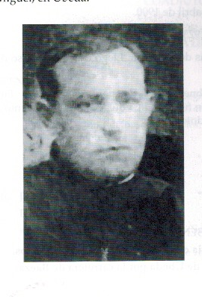
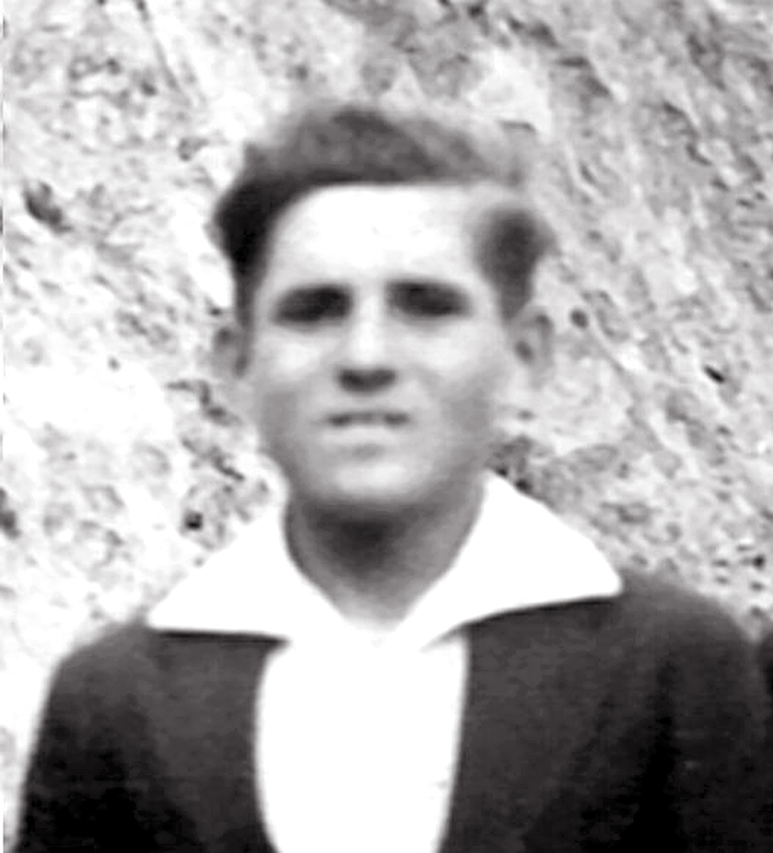
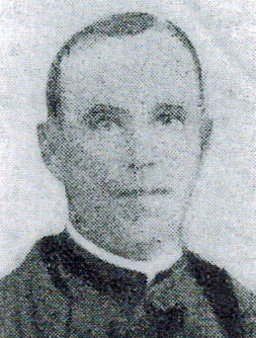
1936-39: MÁRTIRES BEATIFICADOS
CLARETIANO HELIODORO HERNÁEZ Mártir: 12-08-36. (41 años) Junto al campo de fútbol “Iberia”. | SEGLAR JOSÉ Mª POYATOS RUIZ Mártir 3 -10- 1936.( 22 años) Delante de la + del Cementerio. | CLARETIANO LEANDRO PARDOS Mártir: 28-10-36.(47 AÑOS) Con otros 7: Carretera de Jimena. En Ninchez.
EN PROCESO DE BEATIFICACIÓN
JUAN RUBIO SÁNCHEZ. Santa María Mártir: 20-8-36 Tenía 33 años + Cementerio | VICENTE RUBIO SÁNCHEZ La Pedriza Mártir: 20-8- 36. Tenía 35 años + Cementerio | CAYETANO FEZ HURTADO Santa María Mártir: 25-8-1936. Tenía 63 años En el Encinarejo | JUAN VILLAR DE DIOS Santa Clara. Mártir: 7-9-1936. Tenia 56 años En el Clavijo | JUAN PLÁCIDO ROJAS GALLEGO S. Nicolás, Mártir: 8-9-36. Tenía 48 años Camino Cementerio | NICOLÁS LÓPEZ VILLALTA Capellán El Salvador Mártir: 10-12-38 Camino del Mármol
ESCOLAPIOS NACIDOS EN ÚBEDA Y MÁRTIRES
MANUEL LEIVA GARCIA Mártir + 5-1-1937 en Madrid | NICOLÁS GALLEGO ÁVILA Mártir +19-8-1936 en Getafe | JUAN MANUEL NAVARRETE ORCERA +Mártir 1-8-36, en Ciempozuelos

Slide 56
JOSÉ MARÍA POYATOS RUIZ Mártir el 3 octubre 1936 Joven obrero, militante de A.C. Tenía 22 años. Había nacido en Vilches 20-X-1914. Oriundo de Rus, se había incorporado al trabajo en la orujera de D. Baltasar Lara, en la carretera de Jódar, en diciembre de 1935. Vivió en la calle 14 de Abril, ( hoy Avda de la Constitución) nº 12. Miembro de la Acción Católica y Adoración Nocturna. Destacó entre sus compañeros de trabajo, por su preocupación por la promoción de la clase obrera, dando por la noche clases gratis. Nunca silenció sus creencias ni su adhesión a la Iglesia. Algunos compañeros de trabajo, hacían cruces en el suelo por donde tenía que pasar cargado con los sacos, para que las pisara; cosa que él evitaba, recibiendo toda clase de insultos. No contentos con expulsarlo del trabajo, no descansaron hasta hacerle un simulacro de juicio y condenarlo, muriendo ante la cruz que hay a la entrada del cementerio, dando la cara de frente, y perdonando a los que disparaban, tal y como había predicho. Beatificado, en Tarragona el día 13-X – 2013
ADORADORES MÁRTIRES José Anguís Díaz +30-7-1936 Miguel Martínez Conejero + 30-7-1936 Zacarías Romera Quesada + 30-7-1936 Ángel Sáez Hervás +30-7-1936 José Villalón Barranquero + 14-8-1936 Ángel Fernández Moreno + 21-8-1936 Juan Rubio- Consiliario + 26- 08- 1936 José Mª Poyatos + 3-10-1936 Ángel Fraile Muñoz + 28-10-1936? Juan Arredondo Acuña + 28-10-1936? Leandro Pardos- Consiliario + 28-10-1936

Slide 57
CONSIDERACIÓN CON MOTIVO DE LA BEATIFICCIÓN DE 498 MÁRTIRES
El siglo XX puede ser definido como un siglo de mártires. En Rusia se superan los 100.000. En España: 10.000 (1936-39): 13 obispos, 4.184 sacerdotes, 2.365 religiosos y 283 monjas . Más unos 3.000 seglares, de la Acción Católica y Adoración Nocturna. En Jaén: 124 sacerdotes, 8 religiosos, 3 religiosas y 2 seminaristas Las pretendidas “explicaciones” sobre el resentimiento social contra la Iglesia, por su alianza con las clases poderosas, no soportan una crítica seria. Antonio Montero afirma: «Las aguas de 1936 vienen corriendo de bien lejanas cordilleras.» En el siglo XX, confluyen dos corrientes que son contrarias a la Iglesia y aparentemente contradictorias entre sí. Una de estas corrientes, liberal y anticlerical, atacaba a la Iglesia como enemiga del progreso y de las libertades, que manejaba al pueblo en su ignorancia y credulidad. La otra corriente, obrerista, inficionada por el marxismo y anarquismo, que presentaba a la religión, como el opio del pueblo. Al iniciarse la República prevalecía la necesidad de cambio social. Fueron muchos los que se entusiasmaron con el nuevo proyecto. Pero al mes escaso del 14 de abril, se quemaron iglesias y conventos, sin que intervinieran las fuerzas del Estado. De la nueva Constitución diría Alcalá Zamora que “invitaba a la guerra civil”, por su laicismo antireligioso.

Slide 58
CONSIDERACIÓN CON MOTIVO DE LA BEATIFICCIÓN DE 498 MÁRTIRES
RASGOS COMUNES DE ESTOS NUEVOS MÁRTIRES SON LOS SIGUIENTES: Resulta muy impactante comprobar que no se dio ni un sólo caso de apostasía. De hecho, hay muchos religiosos que se escondieron, y eso es algo legítimo; pero también es cierto que cuando llegó el momento de dar la cara se aceptó la muerte con dignidad y gallardía. Fueron hombres y mujeres de fe y oración, devotos de la Eucaristía y de la Virgen; por ello, arriesgando comulgaban. Eran apóstoles y fueron valientes confesando su condición de creyentes: rechazando propuestas “indignas” de liberación; confortando a sus compañeros de prisión; fueron fuertes cuando eran maltratados y torturados; perdonaron a sus verdugos y rezaron por ellos; a la hora del sacrificio, mostraron serenidad y profunda paz; alabaron a Dios y proclamaron a Cristo como el único Señor. Al final de la guerra, el Primado Gomá, Cardenal de Toledo, escribió una Carta Pastoral reconciliadora sobre las violencias del pasado, invitando a la penitencia y la conversión, cuya publicación fue impedida en la España victoriosa por los poderes del nuevo régimen. Todo estaba todavía demasiado caliente.

Slide 59
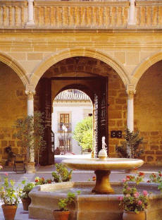
TRAS LA TORMENTA
Las décadas que siguieron a la guerra, fueron una época de una cierta exaltación
también en el terreno religioso, no exenta de un cierto aire de triunfalismo.
Los síntomas positivos fueron la recuperación de los templos y su apertura al culto:
La falta de medios económicos y la premura motivaron que
algunas de estas restauraciones no fueran siempre acertadas.
Otro síntoma positivo, fue la proliferación de vocaciones
tanto sacerdotales como para la vida religiosa.
No sólo el Seminario está lleno, proliferan los noviciados,
surgen nuevos colegios religiosos, Jesuitas, Salesianos, Milagrosa.
La presencia de seglares aumenta considerablemente en Movimientos
como Acción Católica, Adoración Nocturna, Cursillos de Cristiandad.
Las Misiones Populares de Redentoristas, Jesuitas, supusieron
un bálsamo para curar las heridas de la guerra aún cercana.
***
HOSPITAL DE SANTIAGO
Nacen nuevas cofradías y se remozan las antiguas; Úbeda se convierte en “Ciudad de Semana Santa”.
Úbeda se siente impulsada por un nuevo fervor en torno a la figura de San Juan de la Cruz:
Centenario de su Nacimiento, Monumento en la Plaza 1º de Mayo, remodelación del templo de
San Miguel y de la Basílica del Santo, con la intervención de D. Francisco Palma Burgos.
Las visitas de los Srs. Obispos D. Rafael y D. Félix se convierten en una verdadera fiesta:
hubo celebraciones de Confirmación donde los niños superaron el número de 1.000.
Las Primeras Comuniones eran la Gran Fiesta para los colegios religiosos y públicos.
Todo giraba en torno a la religión.

Slide 60
PARROQUIA DE SANTA MARÍA
AÑOS 40: Lo más urgente era la reconstrucción de los templos en ruinas
y su habilitación para el culto.
D. MARCOS HIDALGO, antiguo coadjutor, comienza la nueva andadura como párroco.
Con la ordenación de los nuevos sacerdotes, en los años 50,
podrá contar con la ayuda de jóvenes coadjutores como
D. Manuel Montoro y D. Luis Mª Juárez.
AÑOS 60: Nuevo impulso, ahora de la mano del nuevo párroco
D. DIEGO GARCÍA HIDALGO que acompañado por su hermano D. Manuel
emprenden una gran reforma del templo:
remodelación de la Capilla Mayor, eliminando pinturas y empapelados;
dividir la reja del coro y colocarla en las diferentes capillas;
restauración y repintado de bóvedas.
1963: Construcción de una copia de la custodia del siglo XVII, desaparecida en 1936,
con esculturas de tres ángeles y viril en forma de sol.
1964.- Consiguen del Patrimonio Nacional la imagen del Cristo de los Toreros,
procedente del convento de S. Juan de Dios.
1967: A modo de retablo en el altar mayor se sitúa una portada del antiguo coro,
con doble escalera de acceso, presidiendo el Cristo de los 4 clavos.
Posteriormente ya en el año 1985, lo sustituyó D. Manuel como párroco.
NOTA: A TODO ESTO HAY QUE AÑADIR UNA GRAN ACTIVIDAD EN EL APOSTOLADO DE A.C.

Slide 61
SIGLO XX: AÑOS 40 al 90
SAN PABLO El deterioro sufrido en la guerra y las deficiencias en el templo eran de tal envergadura que se vio la necesidad de cerrar el templo para una restauración total, 1947 a 1961 Trasladándose el culto a los Carmelitas, que se hicieron cargo como Párrocos. PARROCOS A PARTIR DE 1939: JOSÉ AMADEO MORENO CORTES *30-XII-1939 a 1947 PP. CARMELITAS – *11-IV-1947/ HASTA EL 8- X- 1961 JUAN ANGEL MUÑOZ LEÓN: *14-X-61 MIGUEL PEINADO :*18-VIII-1962 FRANCISCO BARREDO: *30-IX--1967 JESÚS MORENO LORENTE: *8-VII-1989 JOSÉ LOMAS MAYA: *19-VI- 1991 | SAN NICOLAS Los destrozos de la guerra habían afectado por igual a la Parroquia y al templo de la Trinidad. Alternativamente se va celebrando el culto en cada una de las iglesias mientras se arreglan: vivienda, tejados, solería etc. El retablo de Palma Burgos viene a sustituir al quemado en la guerra. PARROCOS A PARTIR DE 1939: CRISTOBAL HERRADOR MOLINA: *1939 VALENTÍN PEÑA MENDEZ *1940 ANGEL CAMPOS BAEZA-ROJ.: *1947 SEBASTIAN RIVAS FERNÁNDEZ *1954 ANTONIO CUADROS ROMERO:*1963 ANTONIO PALOMARES FUENTES:*1980 FRANCISCO GIL MOROTE :* 1985 FRANCISCO ANGUITA GÁMEZ: *1996 | SAN ISIDORO Una preocupación a partir de la guerra, era la solución a dar, ante la carencia del retablo mayor quemado durante la contienda. Con la llegada de D. Pedro a mediados de los cincuenta, se construyó uno de piedra y moderno, inaugurándose… Años 80: reforma del exterior. Adquisición de locales parroquiales. PARROCOS A PARTÍR DE 1939: JOSÉ L. LABRADOR PEÑA: *1934 VALENTÍN PEÑA MÉNDEZ: *1947 PEDRO RODRÍGUEZ DE GÁMIZ: *1954 ANTONIO RUIZ SÁNCHEZ: *1970 ROBUSTIANO GALLEGO MUÑOZ *10-X- 1978

Slide 62
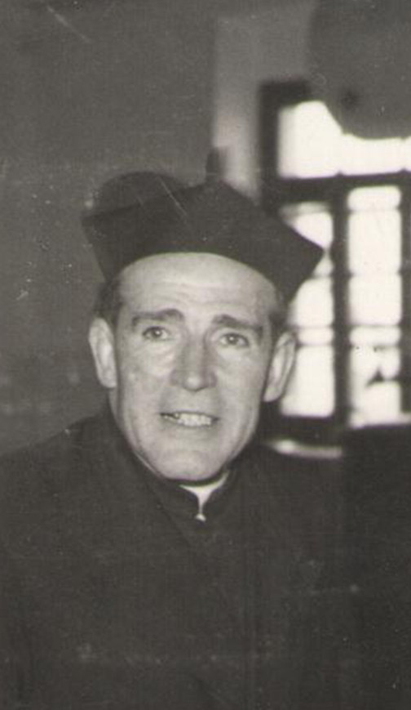
P.P JESUITAS: SA. FA
1940. El jesuita Rafael Villoslada Peula (1900-1985),
creó las Escuelas Profesionales de la Sagrada Familia.
Esta institución nació un año después de que finalizase la Guerra Civil
en un contexto de pobreza y fractura social, para formar y educar
a los niños de clases más desfavorecidas.
Para ello se creó un Patronato; la Compañía era la encargada de dirigir
el funcionamiento de la institución.
Se concebía la educación del niño desde la infancia hasta la formación profesional.
La formación de los maestros se convirtió en una gran necesidad.
1944: comenzó a funcionar un Seminario de Maestros en Villanueva del Arzobispo.
1978: se estableció que la Escuela de Magisterio pasase a ser Escuela Universitaria.
1993: pasó a estar adscrita a la recién fundada Universidad de Jaén.
La SA. FA., cuál árbol corpulento, con unos 2000 alumnos en Úbeda
y unos 20000 en Andalucía, se ha ido extendiendo contando en la actualidad
con aulas, talleres, residencia, biblioteca, zonas deportivas, que permiten poner en práctica los principios educativos de una formación integral.
Hasta el 2014-18 y a lo largo de ocho décadas han estado los Jesuitas,
regentando la Iglesia de Cristo Rey, Consagrada el 19-3-1957,
impregnando nuestra ciudad de espíritu ignaciano.
NOTA: Desde el 1976, se viene utilizando como Parroquia de S. Juan Bautista
Rafael Villoslada
Granada
*1900 +1985
COLEGIOS EN
LA PROVINCIA:
Alcalá la Real
Vva. del Arzobispo
Úbeda
Villacarrillo
Andújar
Linares

Slide 63
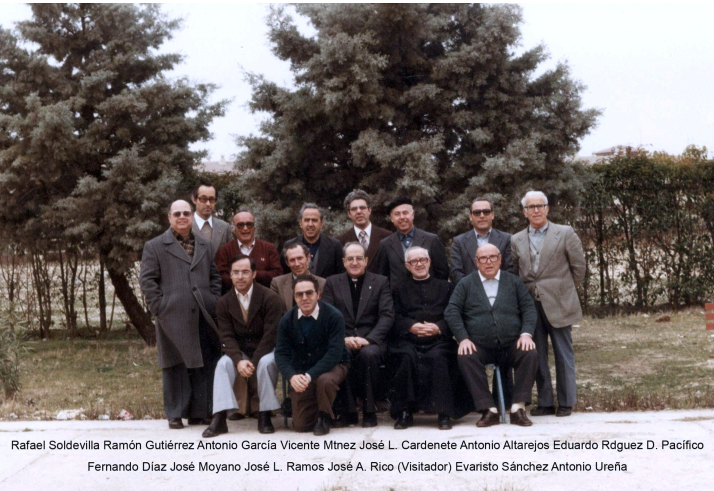
SALESIANOS: COLEGIO STO DOMINGO SAVIO
1943: Constitución de Antiguos Alumnos. Objetivo fundar un colegio en Úbeda.
1947: Imagen de María Auxiliadora venerada en la Iglesia de San Pedro.
1957: 21 Octubre: Comienza la actividad escolar.
1969: Consagración del templo dedicado a María Auxiliadora
La presencia salesiana se caracterizó por prestar un servicio educativo
destinado a niños y jóvenes de clases populares.
En los primeros tiempos el Colegio contaba con internado y externado.
Durante cuatro décadas la experiencia educativa y religiosa fue muy intensa.
Siendo numerosos los religiosos, estaban muy presentes en la vida de las parroquias.
1997: Remodelación del Colegio: Al ser un colegio concertado, los alumnos que acceden a él
lo hacen siguiendo los criterios de zonificación que exige la normativa vigente para la admisión.
Hoy en día es un centro concertado bilingüe en su totalidad con la Junta de Andalucía,
autorizado para dos líneas de Educación Infantil, Educación Primaria, Educación Secundaria
y de Apoyo a la Integración con unos 724 alumnos y tres religiosos.
Las diferentes asociaciones de seglares vinculadas a él,
(SSCC, HDB, AA.AA.SS, ADMA, AMPA, Cofradías, Centro Juvenil…)
han convertido al Colegio en un foco de actividad pastoral y de atención
a sectores más necesitados; un ejemplo de ello la Fundación: “Proyecto Don Bosco”.
UBETENSES: Juan A. Fuentes, José Manuel Pozas, Francisco Fuentes y José Carlos Barba.

Slide 64
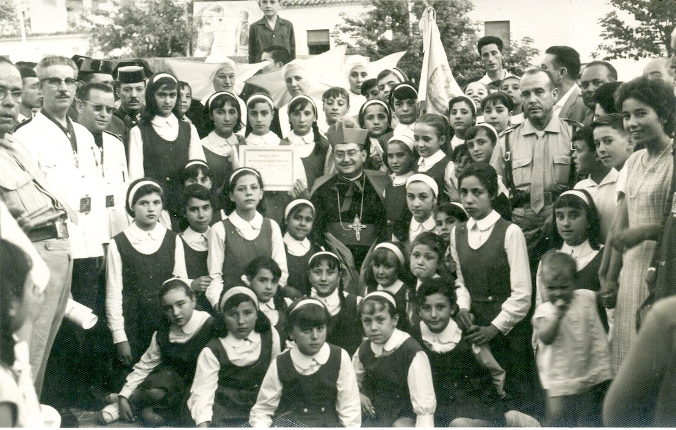
COLEGIO DE LA MILAGROSA: HIJAS DE LA CARIDAD
Esta historia nos llega casi como un cuento.
1958. En la ciudad de Úbeda faltaban aulas para atender a los niños.
Y érase que en el Hospital de Santiago había dos Hijas de la Caridad que,
antes de la guerra daban clases a hijos de familias desfavorecidas.
Terminada la guerra quedaron prestando su servicio a los enfermos.
Entonces llegó a Jaén un nuevo obispo, D. Félix Romero Mengíbar.
Conoció Úbeda y, según cuentan, se quedó prendado.
Como pastor que era, pensó en la infancia y juventud, y en el Hospital,
las hermanas le hablaron de la posibilidad de recuperar la enseñanza.
Así volvió a brotar aquella semilla que había quedado escondida.
Con la llegada de nuevas hermanas comenzó en las dependencias del Hospital.
Llegan sor Francisca y sor Ventura, y en el Hospital ya no había más sitio disponible.
1959: Sor Purificación, directora del colegio del Hospital
solicitó permiso y ayuda para la construcción de un nuevo edificio
acogiéndose a las nuevas disposiciones ofrecidas por el Ministerio.
1965,12 octubre: Comienzan las obras en los terrenos ofrecidos junto al Pilar.
1967, Enero: Las alumnas se trasladaron al nuevo centro.
La Milagrosa empezó su andadura como colegio privado subvencionado,
y además la enseñanza empezaría a ser mixta.
El colegio siguió funcionando como Fundación Marillac aunque se suprimió
la Comunidad de Religiosas por falta de vocaciones en el año 2015.
UBETENSES: Sor, Isabel Mª; Clara; Magdalena, Juani y Blanca

Slide 65
LA ACCIÓN CATÓLICA DE JÓVENES
En la España de los años 40, tras el martirio de numerosos seglares,
muchos de ellos Jóvenes de A.C, como es el caso del José Mª Poyatos,
obrero y mártir a los 22 años en Úbeda,
hubo un resurgir, potenciado por el encuentro de
Jóvenes de A.C. en Santiago (1948) Año Compostelano.
1945: En Úbeda, estando en visita pastoral el Obispo D. Rafael,
los jóvenes, tras el fracaso de la A.C a nivel parroquial,
le piden unirse en una única JAC, y la posibilidad de ocupar en la Trinidad
las habitaciones que habían utilizado con anterioridad los claretianos.
Concedidas ambas peticiones, comienzan con entusiasmo su tarea
que consistía básicamente en reuniones de formación y oración.
Años 50: Se incorpora al equipo de jóvenes Antonio Gutiérrez “El Viejo”.(27 años).
Hombre eminentemente activo y práctico, al ser nombrado Vocal de Deportes,
organiza campeonatos, excursiones, actividades de tipo benéfico, visita al Asilo, Hospital, se deja acompañar por los jóvenes, cuando en nombre de Cáritas va a socorrer a pobres y enfermos (cosa que ellos nunca olvidarán).
Promueve rifas y toda clase de actividades, sobre todo deportivas.
El equipo de futbol de A.C adquirirá fama a nivel de Andalucía.

Slide 66
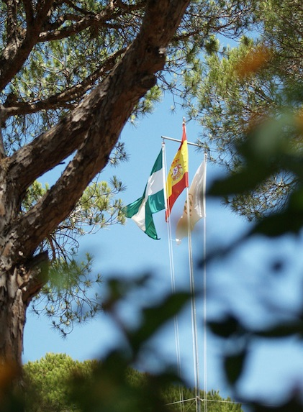
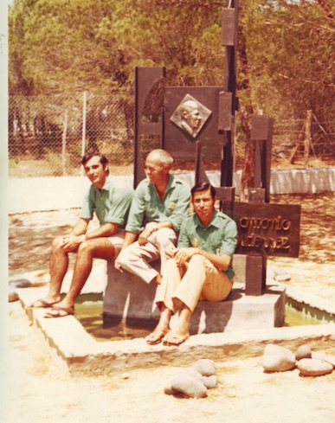
LOS CAMPAMENTOS: UNA EXPERIENCIA SINGULAR
1959: Puesto en contacto con la A.C. Nacional, participa en el campamento
de Verano en Burgos, acompañado durante varios años por un grupo cada
vez más numeroso de chicos, hasta que toma la determinación
de organizarse por su propia cuenta.
No hay entendimiento con la A.C. de Jaén, aunque no se rompen las relaciones.
Son experiencias duras por la carencia de medios, pasando por Málaga, Valencia,
hasta terminar en la Barrosa (verano 1967), donde se adquieren en propiedad
1970 unos terrenos junto a la playa para el Campamento (año 1970).
A lo largo de los años se fue conformando un verdadero equipo, de gente
muy dispar, Manolo Molina dedicado sobre todo a la formación,
Antonio Cruz a la organización y deportes, y tantos otros, (cientos, sin duda)
capaces de trabajar desinteresadamente por esta gran obra
que ha terminado siendo una gran familia.
Después de sesenta años ininterrumpidos de Campamentos, unos 300 niños
y jóvenes siguen disfrutando cada año de esta experiencia singular.
1985?: Se adquirieron en Úbeda terrenos para los deportes -La Patera-;
se continuaron a lo largo del curso actividades formativas, o de entretenimiento;
nuevos colaboradores, hijos y nietos se incorporaron a las nuevas tareas,
pero el espíritu inicial sigue vivo.

Slide 67
AÑOS 50: C Á R I T A S I N T E R P A R R O Q U I A L
Cáritas en Úbeda nace en años difíciles por la escasez de alimentos, de sanidad, de trabajo y de vivienda.
Ante esta situación, las diferentes Comunidades Religiosas, Parroquias y Cofradías
tratan de poner remedio con los escasos medios con que se cuenta.
Es a partir del florecimiento de Acción Católica y Cursillos de Cristiandad,
ante el convencimiento de que no basta con formarse y rezar,
sino que es necesario “actuar”, cuando se siente la necesidad de crear
CÁRITAS INTERPARROQUIAL Y LAS PARROQUIALES.
Don Manuel Fuentes Garayalde sería elegido como primer presidente.
No estaba solo, contaba con innumerables colaboradores. Algunos de ellos:
la labor asistencial que comienza con la “ayuda americana”, en las Clarisas.
Pedro Sánchez: Encargado de la construcción de 12 viviendas en las eras del Alcázar,
prosiguiendo después con las viviendas en Camino Ancho y Barrio de S. Pedro.
Abelardo de la Rosa: Su tarea asistencial consistió en facilitar el acceso a la Beneficiencia
y futuras pensiones no contributivas a personas carentes de medios.
Sor Isabel, de la Milagrosa, y Amalia Pipó: Ropero calle Minas. Además
organizaban cursos de cocina y de corte y confección para las jóvenes.
Prudencio Mata: Durante años llevó la dirección de una Escuela de Adultos.
Esteban Valenzuela: En el Estanco daba atención a los transeúntes, alojamiento y viajes.
Paco Sáez: Facilitar y supervisar todo lo que tenía que ver con las medicinas.
Antonio Gutiérrez, El Viejo: Entrega de alimentos y desenmascarar a los “falsos pedigüeños”.
Sus iniciativas lo llevaron a fundar el banco de “Donantes de Sangre”.
D. Manuel Moreno Pasquau: Como experto en economía y orientación en problemas legales.
INNUMERABLES OTROS FUERON INSCRITOS EN EL LIBRO DE LA VIDA.

Slide 68
1957: BODAS DE ORO DE LA ADORACIÓN NOCTURNA
12-14 Junio: D. Jerónimo Bernabeu Oset, hijo de la ciudad y Canónigo Magistral de Cádiz,
predicó un Solemne Triduo en Santa María.
15 Junio, sábado, a las siete de la tarde, Solemne Velada Literaria en el Teatro Ideal Cinema
presidida por D. Félix Romero, Obispo de Jaén.
D. Antonio Vico Hidalgo, Secretario de la Sección, dio lectura a una breve Memoria de los 50 años.
D. Antonio Martínez Gallego, dio a conocer el acta del Jurado Calificador del Certamen.
Se entregó el Primer Premio a D. Antonio Parra Cabrera, por “Oración para un hombre en la noche”.
D. Manuel Benavides y García de Zúñiga, Vicesecretario Nacional de la Acción Católica
disertó sobre la Eucaristía con elocuentes palabras.
22,30: Concentración de Banderas (25 secciones, 606 adoradores) en el Hospital de Santiago.
23.00: Procesión de Banderas y Desfile de la Guardia, acompañados por el Ayuntamiento, bajo mazas,
Clero y Tarsícios desde Obispo Cobos a Santa María pasando por El Real,
todas sus calles y casas engalanadas como en las mejores ocasiones.
Al llegar a la Plaza Vázquez de Molina, la Comitiva fue recibida
con una magnifica traca de fuegos artificiales.
Exposición y Vigilia, presidida por D. Marcos Hidalgo Sierra, Párroco. Después Santa Misa.
16 Junio: De madrugada, Procesión de las Espigas, haciendo el mismo recorrido que la tarde anterior,
pero ahora a la inversa, pasando por el Hospital de Santiago hasta llegar a la SA.FA.,
bendiciéndose desde la altura de sus patios, los campos y la sierra.
El Sr. Obispo finalizó el acto dando la triple Bendición con el Santísimo en la portada del templo.

Slide 69
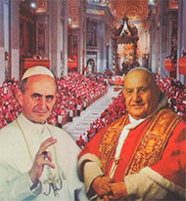
CONCILIO VATICANO II: 1962 - 1965
Es sin duda el acontecimiento eclesial de mayor trascendencia a lo largo de todo
el siglo XX. Verdadero revulsivo en una época en que comenzaron
a detectarse signos de anquilosamiento en una iglesia,
en la que predominaba lo masivo y externo.
El Concilio Vaticano II fue convocado por el papa Juan XXIII, el 25-I-1959.
Asistieron 2450 obispos de todo el mundo y tenía por objeto
principal la relación entre la Iglesia y el mundo moderno.
Se inició con Juan XXIII, el 11 octubre de 1962.
Se finalizó con Pablo VI el 8 de diciembre 1965.
D. Félix Romero Mengíbar participó como Obispo de Jaén.
La Acción Católica va a ser el grupo de seglares que más sufra
la crisis de identidad en los años sesenta, por la dificultad
para encontrar su nueva forma de estar y actuar en el mundo,
tal y como reclamaba el Concilio Vaticano II.
Entre la JAC de Úbeda y los dirigentes de la Diocesana,
surgieron también tensiones, salvadas, gracias al carácter
y buen hacer de su Presidente Manolo Molina.
No obstante, la Comisión Diocesana reconoce la pujanza
del proyecto de Úbeda en torno al Campamento
y son conscientes de que la JAC funciona
de una manera cada vez más autónoma e independiente.
INICIADO
11 octubre de 1962
Juan XXIII.
FINALIZADO
8 diciembre 1965
Pablo VI.

Slide 70
CURSILLOS DE CRISTIANDAD
Gran resurgir religioso en los años 60 de los
Cursillos de Cristiandad, como un movimiento eclesial de difusión mundial
que actúa en el seno de la Iglesia Católica.
Fue gestándose en España en los años 40,
celebrándose el ”Primer Cursillo" del 7 al 10 de Enero de 1949​.
Experiencia impactante capaz de cambiar la Vida.
Impulsados por el espíritu emanado del Concilio
Vaticano II, los cursillos, supusieron una gran renovación a nivel
de parroquias y de grupos cristianos.
Los cursillistas se convirtieron en los mejores compañeros de los sacerdotes,
y juntos emprendieron multitud de iniciativas no sólo
en el campo apostólico sino también en el social.
Formación, oración y acción, pilares básicos para el crecimiento .
En Úbeda adquirieron especial relieve las “ultreyas” ,
“reunión de reuniones”, ante el Santísimo con más de 50 cursillistas.
Así mismo y abierto a todo el Arciprestazgo se organizaron
reuniones durante todo el curso de Estudio de la Biblia
contando con el testimonio y el entusiasmo de personas como
José María Buitrago y Fernando Casado.

Slide 71
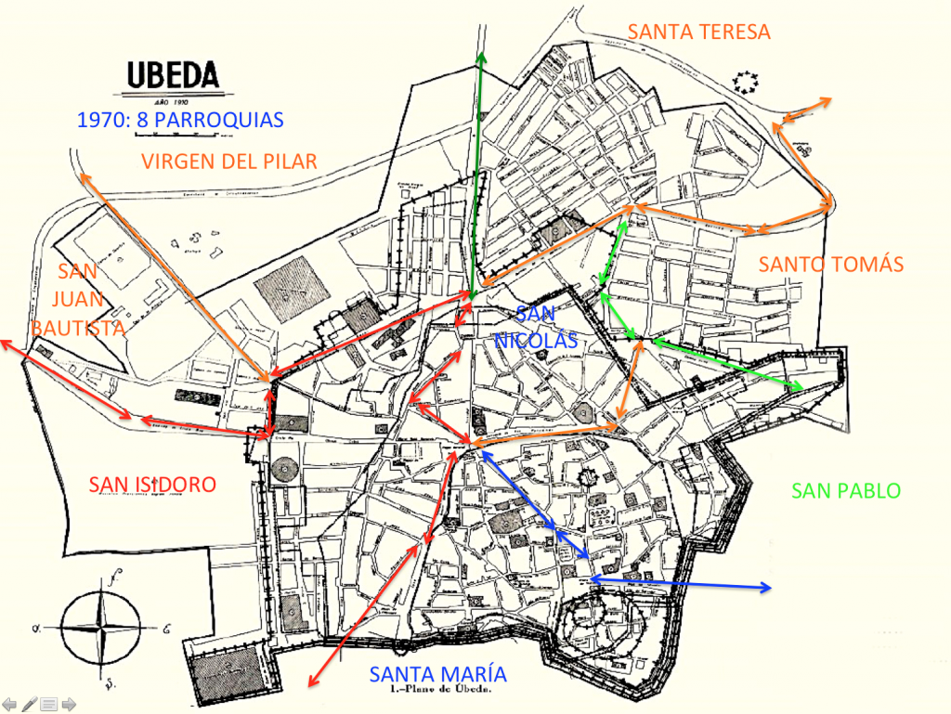
AÑOS 70: CREACIÓN DE NUEVAS PARROQUIAS
PARROQUIAS
ANTIGUAS:
SANTA MARÍA
SAN PABLO
SAN NICOLÁS
SAN ISIDORO
1970
PARROQUIAS
NUEVAS
SANTA TERESA
VIRGEN PILAR
SANTO TOMÁS
SAN JUAN
BAUTISTA

Slide 72
AÑOS 70: CREACIÓN DE NUEVAS PARROQUIAS.
Debido al crecimiento de la ciudad y al nacimiento de nuevos barrios, la iglesia quiso adelantarse creando cuatro nuevas parroquias, teniendo como eje de división las carreteras entonces existentes. Santo Tomás: Carretera del Trillo- Villacarrillo/ Santa Teresa: Villacarrillo –Vilches/ El Pilar: Vilches-Linares/ S. Juan Bautista: Linares-Jaén. DECRETO??.
A lo largo de los primeros años de la década de los 70, se fueron poniendo en marcha las nuevas Parroquias.
SANTA TERESA En terrenos de S. Pablo. Carlos Martínez Marín Toma posesión: 1-10-1970 En la cochera del barrio de San Pedro, se inicia la construcción del templo parroquial. Bendición: 25-5-1972 Jesús García Ramos 1975 Manuel Galiano Marín 1978 Antonio Lara Polaina 1996: 1998: Cofradía de La Sentencia. | EL PILAR En terrenos de S. Isidoro. Manuel Medina Caballero Toma posesión 1-10-1973 Remodelación de la ermita, Dejando vistas sus piedras de canteria, gracias a su trabajo personal, devolviéndole toda su belleza primitiva. Manuel Andreu Toledo Toma de posesión 11-8-1990 siendo después trasladado a S. Nicolás. | SANTO TOMÁS En terrenos de San Nicolás Juan Dios Sanjuan Herreros Toma Posesión 24-9-1974 Utiliza como capilla el colegio de María Auxiliadora. Nuevo Templo Parroquial el 14-4-1981 Construcción sólida, sobria y moderna. Cristo de Poliester de Baltasar Raya. Vidrieras ejecutadas por Juan de Dios. | SAN JUAN BAUTISTA En terrenos de S. Isidoro. Eusebio Figueroa Mora Toma posesión: 10-10-1976 En los vestuarios del antiguo Campo de fútbol S. Miguel, actual Carrefour. Se inicia el culto en el templo de los PP. Jesuitas. Según censo: 1900 Fieles- 1978: Adquisición del piso y de Los locales 2.200.000 pts 14-X-1987: Convenio con SA.FA. Nombramiento de Jesús Mendoza Negrillo como Coadjutor.

Slide 73
LAS HERMANAS DE LA CONSOLACIÓN: 1975-
Llegaron al inaugurarse la nueva Residencia Sanitaria S. Juan de la Cruz.
Eran siete hermanas dedicadas a la asistencia de enfermos y ocupando
puestos de responsabilidad; su hogar era la misma residencia sanitaria.
Con los cambios provocados a nivel de política, tienen que abandonar la Residencia, y durante unos 15 años viviendo en pisos, conjugan su labor sanitaria con la dedicación al apostolado en las parroquias sobre todo con jóvenes.
Fueron años de florecimiento y los frutos se concretarían en la consagración
como religiosas de algunas jóvenes ubetenses.
El origen de la Congregación corresponde al siglo XIX, como tantas otras que surgen para paliar el sufrimiento de la gente, sobre todo pobres y enfermos,
que se sienten abandonados, ya que a la Iglesia la han privado
de sus hospitales y de centros de asistencia.
María Rosa Molas vive interiormente una relación intensa con Dios
que le exige una entrega sin reservas a los demás. Se dirá de ella:
“No había vacío que su caridad no llenase”. Canonizada en el año 1978.
Las Hermanas cierran su casa de la calle Carolina en el año 2003.
Siguen ofreciendo sus servicios en la Residencia Sanitaría de Linares,
donde dirigen una Casa de Acogida “Mujer y Madre”
por donde han pasado ya más de 200 mujeres.
VARIAS JÓVENES LAS SIGUIERON, ENTRE ELLAS ANA, HOY EN CÓRDOBA.

Slide 74
MANOS UNIDAS
1960: Nace por iniciativa de un grupo de mujeres de Acción Católica,
tras realizar la primera campaña contra el hambre en 1959.
Fue su respuesta al llamamiento que denunciaba el
“hambre de pan, de cultura y de Dios
que padece gran parte de la humanidad”.
1970: Se consolida ya que la Conferencia Episcopal Española
acordó que se hiciera una colecta extraordinaria contra el hambre
en todas las parroquias de España el 2º domingo de febrero,
y que se convocara una jornada de ayuno voluntario el viernes anterior.
En Úbeda gracias al esfuerzo e interés del P. Mendoza,
y del matrimonio formado por Antonio Vilches e Inés su esposa, que supieron
rodearse de un buen grupo de colaboradores de parroquias y colegios,
se fue consolidando Manos Unidas
con iniciativas atrayentes como la tienda de “Artesanía Peruana”.
De la alegría del primer millón, año 1986,
se pasó en seis años a la cantidad de 6 millones en el año 1994.
Todo un signo de que la iniciativa
había calado en el corazón de los ubetenses.
En la actualidad contamos con el estímulo de:
D. Luis Juan Gallardo, Párroco de V. del Pilar y Santa Teresa,
Consiliario Diocesano de Manos Unidas,
y de Carmen Vidal, responsable a nivel Arciprestazgo.
Las aportaciones de Úbeda a la Campaña 2024: 30.705 €

Slide 75
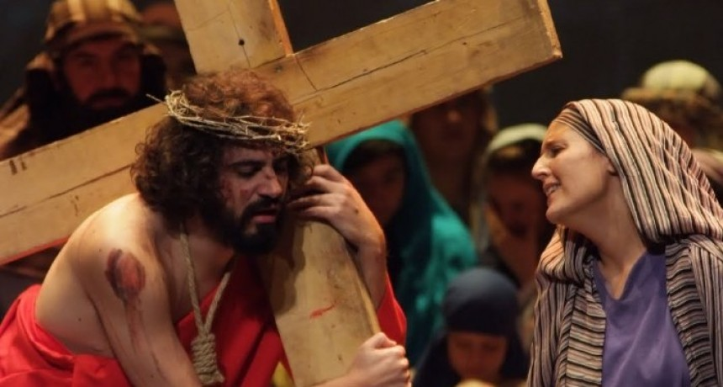
MARANATHA
La obra 'Maranatha', original del escritor, poeta
y dramaturgo Ramón Molina Navarrete;
director del grupo y presidente de la Asociación,
basada en la vida, pasión, muerte y resurrección de Jesucristo,
tuvo su estreno en el Teatro Ideal Cinema de Úbeda
el 27 de Marzo de 1982, transmitiendo un verdadero
testimonio de fe, esperanza y caridad.
La respuesta de los asistentes fue tan extraordinaria que se siguió
representando ininterrumpidamente durante unos 30 años,
todos los fines de semana, sábados y domingos de Cuaresma
en el Teatro de las Escuela de la Sagrada Familia (SA.FA.),
En el año 2010 la obra se reestrenó en Jaén; a la primera representación
asistió el Sr. Obispo de la Diócesis de Jaén, D. Ramón del Hoyo,
que mostró públicamente su gran satisfacción y apoyo
a este grupo de personas cristianas y comprometidas.
Todos los beneficios obtenidos por las aportaciones
de los asistentes, venidos de toda España, a las representaciones
van destinados íntegramente a obras sociales.
Una buena preparación para la Semana Santa.

Slide 76
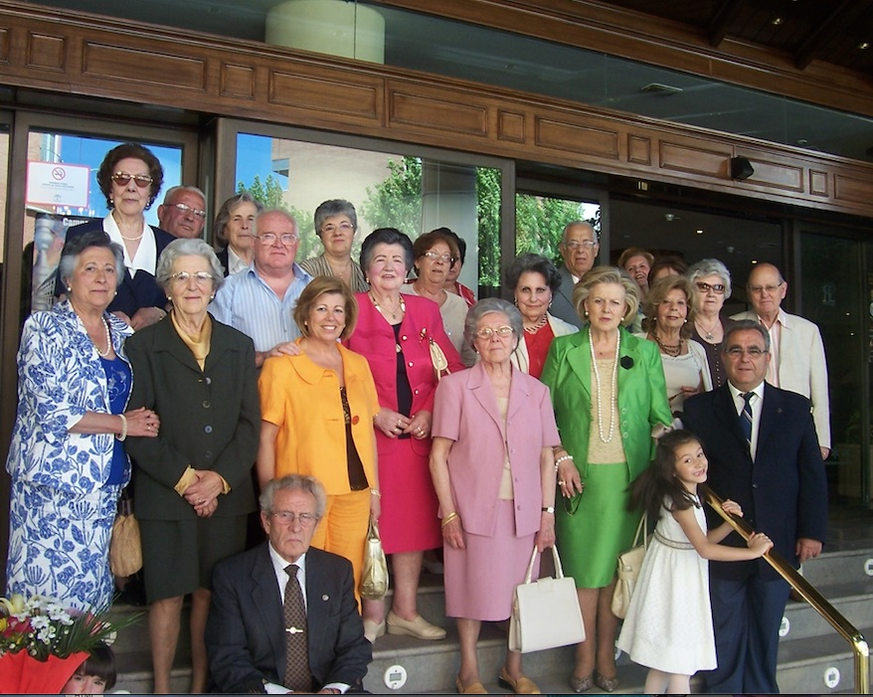
LA SECCIÓN ADORADORA NOCTURNA FEMENINA
1982: La A.N.F.E, de Úbeda, surgió por iniciativa de la Sección Adoradora Nocturna de Úbeda. Uno de los puntos programados por el Nuevo Consejo Directivo era la posibilidad de poner en marcha ANFE.
El primer paso fue convocar a mujeres familiares y amigas para presentarles la propuesta. La respuesta fue muy positiva y el 7de Febrero 1982, siendo D. Hermenegildo Terrados del Cerro Presidente de la Diocesana y don Juan Luis Millán, Presidente de ANE, Úbeda, los encargados de defender la propuesta, llegándose al acuerdo de celebrar varias vigilias “de prueba.”
1982, 5 Marzo : Elección de Responsables. Presidenta: Amalia Pipó Rienda;
Secretaria: Consuelo López y Tesorera: Cati Jiménez.
Capellán: Eusebio Figueroa
1982, 4-5 de Diciembre: Inauguración de ANFE:
Reunión en Santa Clara, Procesión de Banderas a Santa María,
Bendición de la Bandera y Vigilia de Adoración.
1994, 17 de Junio: Elección de nueva Presidenta que recayó en Josefina Sánchez.
Secretaria: Carmen Romo. Tesorera: Carmen Martínez Ruedas.
2007, 24 Noviembre: Celebración de las Bodas de Plata en el Ideal Cinema.
2 de Diciembre: Misa Solemne, precedida de un Triduo Eucarístico.
2010, 26 Mayo: Elección de nuevo equipo. Presidenta: Juani Sierra
Secretaria: Pepi Pulido y Tesorera: Conchi Romera.
Charla amigable sobre la Sagrada Escritura. Santa Misa. Y a solas con el Señor.
¡Por muchos años|

Slide 77
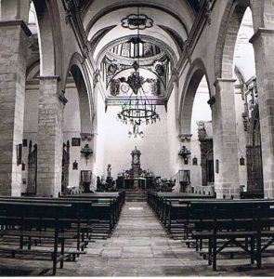
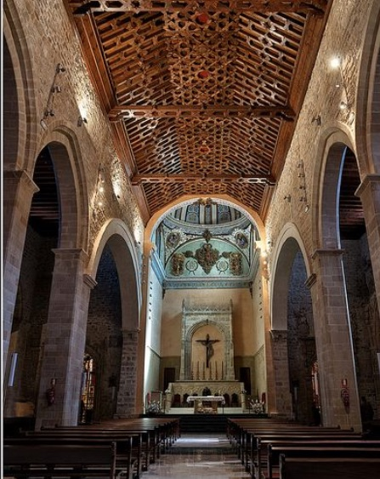
SANTA MARÍA CIERRE 1983
1983, 18 de Julio. Siendo párroco D. Diego García Hidalgo,
el Alcalde de la ciudad don Arsenio Moreno Mendoza, mediante oficio prohibió el culto, ante la necesidad de una reparación urgente y profunda puesto que la inclinación de
sus pilares amenazaba ruina inminente.
El culto y actividades parroquiales se trasladaron a san Pedro.
1986 Se inician las obras con cargo a los fondos del Patrimonio Artístico. Presupuesto 100 millones de pesetas.
El primer arquitecto procedió a desmontar el tejado y las bóvedas de yeso, por pensar que eran la causa de la ruina.
Esta intervención fue contraproducente
e hizo que el templo acabara por desestabilizarse.
D. Enrique Venegas tras un profundo estudio, consolidó sus cimientos inestables —verdadera causa de la ruina—,
así como sus pilares y arcos.
Para cubrir el templo se instaló un artesonado
neomudéjar, restituyéndolo al que tenía originalmente
entre los siglos XIII-XVIII.
Se ha eliminado el yeso dejando la piedra original
de las paredes y las capillas laterales,
modificando la fisonomía anterior.
DESPUÉS
ANTES

Slide 78
BODAS DE DIAMANTE: 25-26 DE JUNIO DE 1983
Presidente: Juan Luis Millán con Juan Resa, Andrés Miñarro y Jesús Poyatos.
Componentes (1980): 6 Turnos, con 166 adoradores activos y 115 honorarios
Como preparación del 20 al 24: Charlas Bíblicas y Triduo interviniendo
D. Domingo Muñoz León, escriturista eminente y Canónigo de Jaén.
D. Fernando Nieto Alaminos, Párroco de S. Miguel y Arcipreste de Andújar.
D. Salvador Muñoz Iglesias, Director de ANE y prestigioso escriturista.
Sábado 25: A las 6,30 de la tarde, recepción de Adoradores en S. Juan Bautista (SA.FA)
20.30; Pregón: Don Hermenegildo Terrados, Presidente ANE.//22,30: Procesión de Banderas.
Domingo 26: En Santa María, tuvo lugar la Presentación de Adoradores y Solemne Vigilia.
6,00: Santa Misa, por el Sr. Obispo D. Miguel Peinado y Bendición de los Campos.
UBEDA Y LA MÚSICA CON LA EUCARISTÍA
AGRUPACIÓN CORAL UBETENSE
Iniciada en la Parroquia de S. Juan Bautista , quedó legalmente constituida en 1979.
Compuesta por 35 componentes y dirigida desde el principio por D. Ramón Ramos Carrero.
Su repertorio: Canticorum Iubilo; Goiceko-Izarra; I´want Jesús; Pater Noster de Chaikovski y Pange Lingua.
CORAL VIRGEN DE GUADALUPE:
Presentada en la Sacra Capilla del Salvador de Úbeda el 6 de junio de 1981.
Dirigida por Juana Gámez y posteriormente Francisco Sevilla.
Interpretaron entre otros: Ego sum de Ignoizaga;
El Amén del Stabat Mater de Pergoletti; Aleluya de Haendel.
GRUPO POLIFÓNICO SAN JUAN DE LA CRUZ.
Dirección: Padre Carlos Quijano O.C.D:
“Akathistos”: Poema lirico-musical.: Lasagna y Mari Loli Villalón Ogallar,

Slide 79
MOVIMIENTO: RENOVACIÓN CARISMÁTICA
Testimonio de Estrella Martínez: Se inició en Úbeda por los años 90.
Se inició como grupo de Oración en la Parroquia San Juan Bautista.
Mi oración procuro que sea diaria, a la luz de la lectura litúrgica del día.
Me pongo en presencia del Señor, uniendo mi pequeñez a la Santísima Virgen,
a los Ángeles y santos del cielo, a la Iglesia y a toda la humanidad que ora,
pues todos los seres elevan su alma a Dios.
Pido que su Espíritu actúe en nosotros, en todos los seres humanos,
que tomemos conciencia de que Él está siempre, y lo único que tenemos
que hacer es abrir nuestra mente y nuestro corazón y dejar a Él,
ser Dios en nosotros, dejándole actuar, no poniéndole trabas.
Le doy gracias por esa comunidad a la que pertenezco, que me ha enseñado
a alabarlo pues, aunque la Iglesia en su liturgia y culto siempre lo alaba,
yo nunca había tomado conciencia de ello hasta pertenecer a la Renovación,
donde oramos de esta forma en comunidad, hablando con Él
y en voz alta, con cánticos y con silencios, unidos en un mismo espíritu.
Me queda una última fase: la oración de intercesión. Pedimos por la Iglesia,
por el mundo con todos sus problemas, sus necesidades, pero que quiere que se lo pidamos como Él nos lo dijo: “Pedid y recibiréis, llamad y se os abrirá”.
RENOVACIÓN CARISMÁTICA

Slide 80
VIDA ASCENDENTE
El movimiento Vida Ascendente se creó en Paris en el año 1952.
En España se implantó en el año 1979
y hoy funciona en todas las Diócesis.
Se implantó en la Parroquia de San Juan Bautista por los años 90,
gracias al tesón de D. Antero y la esposa de Don Santiago Devón.
Durante muchos años, sus componentes han sido eficaces colaboradores
en las tareas parroquiales, siendo ellos los que llevaban la economía,
la visita a los enfermos.
¿Cuál es el objetivo de VIDA ASCENDENTE?
Llevar el mensaje evangélico a los Mayores y Jubilados, para que aporten
a la Sociedad y a la Iglesia su Fe, su experiencia y su tiempo disponible.
En las reuniones quincenales a la vez que nos enriquecíamos espiritualmente,
ha ido creciendo una profunda amistad, que nos ha llevado a compartir
vivencias y preocupaciones, formando una verdadera familia.
También nos ha impulsado a colaborar en toda clase de tareas,
tanto a nivel eclesial como social.
Con la llegada del COVID, llegaron las dificultades, dejamos de reunirnos
y la mayoría ha dado el paso definitivo.
Pero ha sido una experiencia muy positiva tanto a nivel personal como parroquial.
*** Como fruto de la experiencia de la Visita Pastoral,
merecería la pena intentarlo de nuevo.

Slide 81
FUNDACIÓN: PROYECTO DON BOSCO
1998: 26 de Octubre: Firma del Acta de constitución ante notario, en Córdoba
El objetivo de la Fundación: responde a lo más genuino de los Salesianos y a D. Bosco,
ante los jóvenes del cinturón negro de Turín, y a los que consideraba, faltos de pan y de Dios.
Había comenzado a estudiarse tiempo antes, como compromiso conjunto, para los
Cooperadores de los Antiguos Alumnos, la Asociación María Auxiliadora y Familia Salesiana.
1997, Septiembre. 1ª CASA: “RAMÓN GUTIERREZ”. Comienza como Asociación inspirándose en el espíritu
de Hogares Don Bosco, cuya principal finalidad no era otra que “acoger a (8) menores desprotegidos”.
Objetivo: “Ofrecer a cada menor alojamiento, convivencia y educación,
hasta que pueda producirse el retorno a su familia.
Su principal impulsor entre otros muchos fue Eusebio Campos Jimeno.
La residencia se fijó en la calle Rastro y después en la Avda de la Constitución
2000, 20 de Noviembre: 2ª CASA, se la denominó “LA UNIÓN”, en atención a la ayuda de la Unión de Cofradías
de Semana Santa; como responsable Juan Antonio Antiñolo y otros.
Figura materna importante siguiendo el ejemplo de Mamá Margarita, Lucía y otras.
Lugar: Pintor Elbo hoy en Explanada; número de niños integrantes 8 y es mixto.
2003, 27 de Enero: Inauguración de unos Locales en la calle Gallo nº 2.
Objetivo: Entrar en contacto con los jóvenes en su propio ambiente, mediante juegos,
Talleres, cine, etc. Responsables Mírian Sánchez y José Andrés Galiano.
2005: ESCUELA OCUPACIONAL. Talleres de aprendizaje de Fontanería y Electricidad,
en el colegio Matemático Gallego-Diaz. Después ampliado en el mismo colegio salesiano.
OTRAS INICIATIVAS: Prevención del Absentismo Escolar; Actividades Complementarias; INTEGRA-T.

Slide 82
EL CORPUS CHRISTI
Nuestra comunidad cristiana, ha manifestado desde siempre,
una gran devoción a la Eucaristía, siendo, a través de los siglos,
la procesión del Corpus la gran ocasión
para dar muestra de ello.
Calles con juncia por el suelo, los adornos de fachadas
y la devoción de los fieles.
“Plenitud. La mañana de junio exprime todos los pomos primaverales
para la alabanza a Cristo. El Tantum ergo va derramando esperanza.
Dos meses hace que la liturgia católica, en las procesiones de Semana santa,
nos mostraba el Dolor de Cristo; era la hora tenebrosa en que el mal
enseñaba su efímero triunfo sobre lo eterno.
Ahora, hace unas horas, ha vuelto a pasar Cristo por las calles.
Pero Cristo real y verdadero, entre el triunfo de las espigas de oro,
alzado sobre el esplendor de las dalmáticas sacerdotales.
Es la sazón gloriosa de Cristo, maduro ya en el Altar
para el hambre y sed de la Historia de los hombres”. Juan Pasquau
La mantenedora de este tesoro es sin duda la Adoración Nocturna,
que desde su fundación promovió tan espléndida manifestación de fe.
Los Niños de Primera Comunión junto con los Tarsicios
acompañados de su bandera, hacen el recorrido de la procesión
por las calles de la localidad.

Slide 83
SIGLO XX: AÑOS 90
Don Santiago García Aracil, inició su andadura en Jaén en 1988,
trayendo aires nuevos, por su temperamento y juventud; apenas tenía 50 años;
pero sobre todo por su experiencia como obispo auxiliar de Valencia,
fue el gran organizador. Muestra de todo ello:
1991: IV CENTENARIO DE LA MUERTE DE SAN JUAN DE LA CRUZ
Con este motivo, Úbeda una vez más vistió sus mejores galas.
Vigilia de jóvenes: Recepción de autoridades en la plaza 1º de Mayo.
Gran vigilia en el polideportivo con asistencia de varios obispos.
Espectacular procesión con las reliquias de S. Juan de la Cruz
desde el Hospital al Polideportivo.
Solemne Misa Pontifical, con la asistencia de ocho obispos,
el Nuncio Tagliaferri y el Delegado Pontificio Cardenal Javierre,
1992: LA VISITA PASTORAL.
Supuso un paso importante a nivel de Arciprestazgo,
dándose pasos inimaginables en cuanto a la creación de Consejos Pastorales,
estatutos y exigencias para las cofradías, escuela de fundamentos.
Incansable para las reuniones impregnó de dinamismo todas las actividades pastorales.
1998: NUEVOS LÍMITES PARROQUIALES Como exigencia de cara a la renovación pastoral,
se vio la necesidad de un nuevo reajuste de parroquias
reduciéndose de 8 a 6.
TEMPLO DE
SAN MIGUEL

Slide 84
SIGLO XXI: 1998, 1 Junio: REDUCIÓN DE PARROQUIAS
Por decreto del Sr. Obispo D. Santiago García Aracil,
habiendo oído el parecer del Cabildo del Presbiterio y de los Párrocos
se distribuye de modo distinto la configuración de las parroquias existentes en
la ciudad de Úbeda, pensando en el bien espiritual de todos los feligreses.
Primero se funde en una única parroquia las feligresías de Virgen del Pilar y Santa Teresa,
pasando todos los bienes y derechos de las dos anteriores
a la única resultante de dicha fusión, que pasará a denominarse
Virgen del Pilar y Santa Teresa.
Dicha Parroquia cederá
a favor de la de Sto Tomás, la calles colindantes a partir
de Juan de Austria (pares) y Enrique II (pares).
Y a favor de la de San Juan Bautista los residentes a partir de D. Bosco (impares).
En segundo lugar se funde en una única parroquia que pasará a denominarse
Santa María de los Reales Alcázares y San Pablo,
ambas feligresías, pasando todos los bienes y derechos
de las dos anteriores a la única resultante de dicha fusión.
Y en tercer lugar, la parroquia de San Isidoro cederá en favor de la de San Juan Bautista,
los habitantes de la Avda de la Constitución (pares),
y las calles colindantes con dicha parroquia.
La ejecución del presente decreto entró en vigor el
14 de Diciembre de 1998, fiesta de San Juan de la Cruz.

Slide 85
REDUCCIÓN
1998
6
SANTA MARIA/
/SAN PABLO
SAN NICOLÁS
SAN ISIDORO
VIRGEN PILAR/
/STA TERESA
SANTO TOMÁS
SAN JUAN BTA
PARROQUI
AS

Slide 86
SIGLO XXI: 6 PARROQUIAS
STA Mª/S.PABLO TOMA POSESIÓN: JOSÉ ARAQUE QUESADA *JULIO 2003 2011Apertura Santa María (Juan I. Damas) + José Araque Eusebio: 2011 Robustiano: 2012 ANTONIO BAEZA ANTONIO VELA *2014 2014: Basilica Menor (Juan Raya) Toma posesión JOSE MARÍA ROMERO *16-IX-1924 | SAN NICOLÁS TOMA POSESIÓN: MANUEL ANDREU TOLEDO *22-VIII-1998 PEDRO ORTEGA ULLOA *30-IX-2000 JUAN IGNACIO DAMAS *25-VIII-2007 JUAN MARTÍNEZ VILLAR *19-VIII-2012 Toma posesión ALFONSO GARZÓN VERA * 15-IX-2014 | SAN ISIDORO ROBUSTIANO GALLEGO Adquisición de Locales Parroquiales. SANTIAGO NAVARRETE ROJAS *10-10-2010 Adscritos:2020 Jesús Gª Ramos Eusebio Figueroa Toma posesión SEBASTIAN GUERRERO *20-IX-2020 | PILAR/STA TERESA Toma Posesión: ILDEFONSO FERNÁNDEZ DE LA TORRE* 26-7-1998 Remodelación del templo 1-11-2003. Tríptico: Diciembre 2003 2010: Adscrito Robustiano Gallego Toma posesión LUIS JUAN GALLARDO *1-IX-1923 | STO TOMÁS Año 2000 Toma Posesión: Juan Ignacio Damas López. Reforma total del templo, aportando decoración personal. Toma Posesión 16-6-2014 Juan Raya Marín Toma posesión 5-9-2021 Joaquín Rafael Robles Medina. Toma posesión FRANCISCO AGÜERA *3-IX-1923 | S. JUAN BAUTISTA Eusebio figueroa 1998 Ampliación limites parroquiales. Toma posesión: 19-09-2020 Miguel Lendínez Toma posesión SEBASTIÁN GUERRERO *11-IX-1922

Slide 87
ADORACIÓN NOCTURNA 1907-2007
CENTENARIO
29 de Abril: Siendo Domingo, a las 12,30, en el Auditorio del Hospital de Santiago
dio comienzo la programación de actos del Primer Centenario de la Adoración Nocturna;
presentó el acto D. Jesús García.
Intervino el autor del Cartel del Centenario D. Antonio Espadas Salido.
D. Andrés Miñarro invitó a todos a colaborar en esta celebración en honor a Jesús Sacramentado.
12 de Mayo, sábado: Vigilia de Acción de Gracias en San Pablo.
Procesión de Banderas, acompañados por numerosas representaciones diocesanas
y presidida por D. Francisco Guijarro García Vicedirector Espiritual Nacional de la A.N.E
y D. Antonio Aranda Calvo, Director Espiritual Diocesano.
A continuación se celebró la Santa Misa presidida por D. Ramón del Hoyo, Obispo,
acompañado de numeroso clero, con el Párroco D. José Araque y el Arcipreste Eusebio Figueroa.
D. Enrique Blanco, vicesecretario, dio lectura a la Bendición, recibida del Papa.
Después de la Vigilia, emotiva tuvo lugar la procesión con el Santísimo
por las calles engalanadas y plazas del casco antiguo con sus altares,
iluminado todo el recorrido con velas y antorchas de las diferentes cofradías.
Todo un ambiente de silencio y recogimiento, donde la presencia de la Eucaristía,
irradiaba Luz Celestial en medio de la oscuridad de la noche.
Desde la espléndida portada de San Pablo, con la Bendición Solemne
de su Divina Majestad, se dio por terminada la Celebración.
CARTEL
DEL
CENTENARIO

Slide 88
SIGLO XXI: SANTA MARIA DE LOS REALES ALCÁZARES
2011: 8 mayo: NUEVA BENDICIÓN
Con una brillante procesión iniciada en el templo de San Pablo, con la presencia
de numeroso clero venido de toda la Diócesis y del pueblo de Úbeda,
y presidida por D. Ramón del Hoyo, Obispo de Jaén
tuvo lugar la solemne Bendición del templo de Santa María
después de una prolongada (año1983) y costosa reparación.
Tras casi 30 años de obras se pudo de nuevo disfrutar en todo su esplendor.
***
A su belleza arquitectónica hay que añadir un ineludible componente emocional.
El que tiene lugar la madrugada del Viernes Santo, cuando la imagen procesional de Nuestro Padre Jesús Nazareno sale por esta puerta de la Consolada
con los primeros rayos del sol. La multitud espera el mágico momento
en un silencio contenido, solo roto por los sones del Miserere
y el lamento quebrado de las trompetas.
2014. 30 de Enero: PROCLAMACIÓN COMO BASÍLICA MENOR
EL OTORGAMIENTO DEL TÍTULO DE BASÍLICA MENOR, RECONOCE NO SÓLO LA RICA HISTORIA
Y EL VALIOSO PATRIMONIO ARTÍSTICO, SINO QUE ABRE PERSPECTIVAS DE FUTURO:
LLAMADA A SER UN LUGAR
DONDE EL PASADO SE CONJUGUE ARMONIOSAMENTE CON EL PRESENTE
Y PREPARE UN FUTURO COPIOSO EN FRUTOS ESPIRITUALES..

Slide 89
SIGLO XXI: LA CASA DE LA IGLESIA
La idea de su construcción se determina en el año 2003 por la iniciativa
de los Sacerdotes de Úbeda y la colaboración del Sr. Obispo D. Santiago García Aracil.
Las razones que avalaban tal propuesta, era la carencia de unos locales propios
adecuados a las nuevas exigencias de apostolado y actividades pastorales.
Por otro lado, Cáritas carecía de unos locales dignos para las nuevas iniciativas
con los temporeros: ropa, comida y alojamiento. Sin olvidar la cuantía de gastos que suponía
el alquiler de varios locales dedicados a oficinas, comedor y albergue.
El Obispado, estaba dispuesto a colaborar con un tercio de lo percibido por los terrenos del Pilar.
Contamos con tres instituciones: Obispado, Parroquias y Cáritas;
colaboradoras y beneficiarias a la vez del proyecto.
El lugar elegido, el Patio de la Ermita del Page, lugar privilegiado por su belleza,
su situación y su entorno. El primer problema a solucionar es que las necesidades (1.000 m²),
superaban el espacio (500 m²), de Equipamiento Religioso.
La solución al no poderse superar la altura de la Capilla,
fue una 1ª planta, más un semisótano, cada una de 500 m2.
respetando el Plan General de Ordenamiento Urbano.
El proyecto y ejecución a cargo del arquitecto D. Ramón Garrido Martínez.
La Planta Sótano: Cáritas. almacenes, dependencias y salas de reuniones.
Planta Baja: Actividades pastorales, salón de actos, aulas grandes y salón comedor.
El día 29 -11- 2010, tuvo lugar la Bendición del edificio de la Casa de la Iglesia,
por el Obispo D. Ramón del Hoyo y con el presidente de Cáritas Diocesana.
D. Robustiano y LOS 200 MAGNÍFICOS, contribuyeron con118.000 €,
Por el encarecimiento de la obra, aún se está pendiente de parte del préstamo otorgado.

Slide 90
SIGLO XXI: CARITAS INTERPARROQUIAL
Con el cambio de siglo, un nuevo equipo se hace cargo de Cáritas Interparroquial:
Su nuevo presidente D. Francisco Moreno Olivares, puso como objetivo primordial
hacer efectiva la actividad en las diferentes Cáritas Parroquiales.
Una iniciativa que movilizó a muchos nuevos colaboradores
fue el comedor y el albergue para temporeros, despertándose en todos, la idea
de la necesidad de locales adecuados para una labor tan amplia y comprometida.
En vez de su adquisición, se adoptó la determinación de formar parte de un proyecto común: La Casa de la Iglesia, en la que participa de forma sustancial y tiene su sede.
***
Los objetivos se han ido cumpliendo sucesivamente renovándose los equipos bajo
la presidencia de Tomás Garzón, Juan Luis Millán y Rafael Gómez Cayola.
En las nuevas instalaciones pudieron llevarse a cabo iniciativas como:
El COMEDOR para temporeros, llegando a veces a sobrepasar las 500 comidas al día.
ECONOMATO PANES Y PECES: Atención con alimentos variados y productos de limpieza.
Tienda MODA RE: Nuevo tratamiento del tema del ropero, y de la ropa usada.
Ayudas a las nuevas necesidades en temas como la drogadicción.
Las circunstancias durísimas a raíz de la pandemia Covid-19.
Cursos de formación para el Empleo.
Iniciativas de todo tipo que exigen eficacia y tesón en tantos colaboradores
mujeres y hombres unidos con ilusión en la tarea
de promocionar social y humanamente a los más desheredados.

Slide 91
SIGLO XXI: JAC: JÓVENES DE ACCION CATÓLICA
La Acción Católica va a ser el grupo de seglares que más sufra la crisis de identidad en los años sesenta, por la dificultad para encontrar su nueva forma
de estar y actuar en el mundo, tal y como reclama el Concilio Vaticano II.
Entre la JAC de Úbeda y los dirigentes de la Diocesana, surgieron también tensiones,
salvadas, gracias al carácter y buen hacer de su Presidente Manolo Molina.
No obstante, la Comisión Diocesana reconoce la pujanza del proyecto de Úbeda
en torno al Campamento y son conscientes de que funciona
de una manera cada vez más autónoma e independiente.
La 1ª década del 2000, fue singularmente dolorosa, ya que fueron
desapareciendo los iniciadores de esta gran obra.
Su ausencia fue fielmente reemplazada por nuevos responsables,
que han sabido no sólo mantener la llama sino acrecentarla
acomodándose a los nuevos tiempos.
El Viejo dejó determinado que, los bienes, que hasta entonces
habían estado puestos a su nombre, fueran depositados en una fundación:
FUNDACIÓN. ANTONIO GUTIÉRREZ MEDINA
tal y como se hizo en tiempo de Manolo Molina, presidente vitalicio,
pasando después a estar presidida por Cristóbal Matarán Martínez;
Secretario Ramón Fuentes y Tesorero Juan Pedro Cobo.
Como Responsables de la JAC: Cristóbal Matarán y Ramón Fuentes.
J.A.C
ÚBEDA

Slide 92
SIGLO XXI: RENOVACIÓN CARISMÁTICA
Testimonio de la actual responsable de la Renovación Carismática en Úbeda:
La Renovación Carismática Católica es una corriente de gracia
que nació en 1967, de forma espontánea (sin fundador reconocido),
en la Universidad Católica de Duquesne, (Pittsbury, Pensilvania,EE.UU.
En la Renovación siempre decimos que es, directamente, el Espíritu Santo.
La espiritualidad carismática no es una espiritualidad nueva,
ni siquiera original en el seno de la Iglesia.
Está totalmente enraizada en la vivencia
de las primeras comunidades cristianas, tras Pentecostés.
Digamos que la RC no nace en 1967, sino que
renace en el deseo del cristiano actual de vivir el ímpetu y entusiasmo
de los primeros testigos del nuevo tiempo
que Jesús vino a inaugurar para toda la Humanidad.
Es una experiencia profunda de la presencia del Espíritu Santo
y de su acción en nuestras vidas.
Lo fundamental de la Renovación Carismática Católica,
es la formación de grupos de oración carismática.
En la actualidad en Úbeda, existe un grupo de oración, denominado
“Llama de Amor Viva” que se reúne semanalmente
en los salones parroquiales de San Isidoro.
Angelines Carmona Jiménez.
RENOVACIÓN CARISMÁTICA

Slide 93
SIGLO XXI: NUEVOS CURSILLOS DE CRISTIANDAD
Fue D. Amadeo, Obispo de la Diócesis, el que se empeñó en el año 2018
que el Movimiento de Cursillos de Cristiandad volviese a retomar
su labor de apostolado tras varios años de inactividad en la Diócesis.
“Para mí, el mejor instrumento de primer anuncio es Cursillos de Cristiandad”.
La providencia hizo que ese mismo año, un feligrés de San Eufrasio (Andujar) ,
hiciese el cursillo en la Diócesis de Córdoba.
Así pues, tras hablarlo con el Obispo y apoyado por algunos sacerdotes valientes
se programó, tras varios años de parón, el cursillo 323 de la Diócesis de Jaén.
El cursillo se realizó en Junio del 2019 (día de Pentecostés) en la Yedra.
Este fue impartido por un equipo de responsables de la escuela de Córdoba
con la intención principal de darlo para aquellos que iban a formar parte del
primer grupo de nuevos responsables de la escuela de la Diócesis de Jaén.
Tras éste, llegó el 324. Se habían programado algunos más, pero entonces fue
cuando nos asaltó la pandemia y con ella llegó el miedo a que todo parase y se enfriase.
Pero, gracias a Dios, la realidad fue totalmente distinta y este tiempo ayudó
a que los lazos fuesen más fuertes entre los componentes de la Escuela de Dirigentes.
El parón se dedicó al estudio del Movimiento a través de “Ideas Fundamentales 3”.
“No se puede amar lo que no se conoce”, arrancando con más fuerza esta nueva época.
Meses más tarde se impartió el cursillo 325 que se realizó en Junio de este año.
En nuestra web podrás encontrar textos que te ayuden en tu oración diaria
y que hagan crecer tu formación para configurarte más con Cristo;
también encontrarás ejemplos para tu acción y testimonios de cursillistas.

Slide 94
SEMANA SANTA
Hablar de Semana Santa en Úbeda
es una tarea ardua y difícil, ya que a lo largo de los siglos
han tratado de mostrarnos sus excelencias, sus mejores hijos.
Poetas, oradores, artistas afamados y músicos nos han emocionado
dejándonos lo mejor de sí mismos, cuando han tratado de plasmar
en sus poemas, imágenes o melodías sus sentimientos como ubetenses
en esta experiencia tan singular:
Úbeda no se entiende sin su Semana Santa.
Pasarán los años y los siglos,
cambiarán las modas, las costumbres, las formas de pensar,
incluso las mismas raíces de la fe, se verán comprometidas
por el vendaval de la secularización y el relativismo;
dejaremos marginadas las exigencias de la fe,
nos comportaremos como si Dios no existiera,
pero ¿quién se niega a vestirse con la túnica del padre ausente?
O ¿renuncia a engalanarse como hemos visto hacer a nuestras madres
desde nuestros más tiernos años?
Romper con la tradición es romper con nuestro yo más íntimo.
En medio de un mundo que nos sorprende y esclaviza
aún queda un hilo, a punto de romperse, que nos une a Jesús, nuestro Salvador.
En la Semana Santa, nos atrevemos a mirarlo, cara a cara
y su rostro herido o triunfante no nos deja impasibles.
MONUMENTO
AL COFRADE

Slide 95
SEMANA
SANTA
SALIDA | TITULAR | VIRGEN | HORA | IGLESIA | AÑO
D.RAMOS | La Entrada de Jesús en Jerusalén | María Santísima del Amor | 18,00 | TRINIDAD | 1925
LUNES S. | Nuestra Señora de Gracia |  | 21,15 | SANTA MARÍA | 1983
 | Santísimo Cristo de la Pasión |  | 22,30 | SANTA CLARA | 1984
MARTES S. | Nuestra Señora de las Lágrimas |  | - | SAN NICOLÁS | 2012
 | Cristo de la Noche Oscura |  | 22,00 | Mª AUXILIADORA | 1966
MIÉRCOLES | Eucarística de la Santa Cena | María Santísima de la Concepción | 21,00 | SAN NICOLÁS | 1954
 | Jesucristo en su Prendimiento | María Santísima del Auxilio | 22,00 | Mª AUXILIADORA | 2001
JUEVES S. | Oración en el Huerto | Nuestra Señora de la Esperanza | 11,30 | SAN PABLO | 1943
 | Nuestro Señor en la Columna | María Santísima de la Caridad | 17,30 | SAN ISIDORO | 1925
 | Cristo de la Humildad | Nuestra Señora de la Fe | 18,00 | SAN PABLO | 1913
 | Cristo de la Buena Muerte |  | 22,00 | SAN MIGUEL | 1980
 | Nuestro Señor en su Sentencia | María Santísima de las Penas | 23,00 | SANTA TERESA | 1990
VIERNES S. | Nuestro Padre Jesús Nazareno | Santísima Virgen de los Dolores | 07,00 | SANTA MARÍA | 1577
 | Padre Jesús de la Caída | María Santísima de la Amargura | 10,30 | SANTA MARÍA | 1904
 | Santísimo Cristo de la Expiración | María Santísima de los Dolores | 12,30 | LA TRINIDAD | 1604
 | Nuestra Señora de las Angustias | y Descendimiento de Cristo | 13,15 | SAN ISIDORO | 1905
 | Nuestra Señora de la Soledad | y María Magdalena | 19,15 | SAN MILLAN | 1554
 |  | MAGNA PROCESIÓN GENERAL
 | Santo Entierro de Cristo | y Santo Sepulcro | 22,00 | SANTA MARÍA | 1648
DOMINGO | Jesús Resucitado | Nuestra Señora de la Paz | 11,00 | SAN NICOLÁS | 1906

Slide 96
BODAS DE ORO DE DON DIEGO

Slide 97
ÚLTIMOS PAPAS
260.- Pío XII (1939-1958) Eugenio Pacelli. *Roma 2-3-1876 Elegido el 2-III-1939 Descubrió la tumba De San Pedro. En 1950 celebró el XXIV Año santo (1950) y en el 1952 proclamó el Dogma de la Asunción De María. + Murió el 9-X-1958. | 261.- JUAN XXIII (1959-1963) Angelo G. Roncalli. *Sotto il Monte 25-XI-1881 Elegido el 28-X-1958, Inició el 21º Concilio Ecuménico, Vaticano II. (11-X-1962). TEMAS: vida litúrgica, relaciones sociales, la Iglesia y el mundo. + Murió el 3-VI-1963. | 262.- PABLO VI (1963-1978) Giovanni B.Montini. *Brescia 26-IX-1897 Elegido el 21-VI-1963, Guió el Concilio Vaticano II en su 2ª etapa y lo finalizó (8-XII-1965). En 1975 celebró el XXV Año Santo. 1º Papa en viajar fuera de Europa. Creó el Sínodo Episcopal. + Murió el 6-VIII-1978.

Slide 98
263.- JUAN PABLO I (1978) Albino Luciani. * Belluno 17-X-1912 Elegido el 26-VIII-1978, Murió el 28-IX-1978. Fue el primer Papa con doble nombre. No quiso la ceremonia de la coronación. Reinó 33 días: murió de infarto. Se le llamó el Papa de la sonrisa. | 264.- JUAN PABLO II (1978-2005). Karol Wojtyla. Polonia 18-V-1920. Elegido 16-X-1978 Murió 2-IV-2005 Opositor del comunismo Y del capitalismo. El 13-V-1981 fue herido en la Plaza de San Pedro. De gran popularidad entre los jóvenes, para los que creó la Jornada Mundial de la Juventud. | 265.- BENEDICTO XVI (2005-2013). Joseph Ratzinger. *Alemania 16-IV-1927 Elegido 19-IV-2005 Murió 31-XII-2022 Primer papa en 700 años que renunció 28-II-2013. Gran intelectual luchó contra el relativismo y puso especial énfasis en la purificación de la Iglesia.

Slide 99
Primer Papa Americano. Hijo de emigrantes italianos. Su padre Mario, ferroviario, y su madre Regina tuvieron 5 hijos, él era el mayor. Tuvo una estrecha relación con su abuela Rosa Vasallo, que influyó mucho en su vida y en su fe. Técnico Químico, Inició la carrera eclesiástica en el Seminario Diocesano. Después entró en la Compañía de Jesús Nunca olvidó sus raíces: “Mi gente es pobre y yo soy uno de ellos” | 266.- FRANCISCO 13-3- 2013. Jorge Mario Bergoglio *Buenos Aires 17-XII- 1936 Bautizado 25-XII-1936 Jesuita 11- III-1958 Sacerdote 13-XII- 1969 Alcalá Henares 1970-71 Provincial Jesuitas 1973 Alemania 1986 Obispo 27-VI-1992. Arzobispo Buenos Aires 28-II- 1998 Cardenal 21-2-2001 PAPA | ENCICLICAS: Lumen Fidei 29-VI-2013 Laudato si 24-V- 2015 Fratellí tutti 3-X-2020 Dilexit nos 24.X.2024 CELEBRACIÓN DEL SINODO Octubre 2023 Octubre 2024 AÑO JUBILAR 27 24-XII-2024 6-I-2026

Slide 100
66/ Don RAFAEL GARCIA DE CASTRO *Santander 18-10-1895 + Granada 3-2-1974 JAEN 1942-1953 -8º Sínodo Diocesano | 67/ Don FÉLIX ROMERO MENGIBAR * Priego 7-11-1901 +Valladolid 21-9-1974 JAÉN 1954- 1970 Anexión de Cazorla | 68/ Don MIGUEL PEINADO PEINADO * Bérchules 4-10-1911 + Granada 12-2-1993 JAÉN 20/6/ 1971//12-2-1988
69/ Don SANTIAGO GARCÍA ARACIL * Valencia 8-5-1940 + Valencia 28-12-2018 JAÉN: 3-7-1988 3-9-2004 | 70/ Don RAMÓN DEL HOYO LÓPEZ *14-9-1940 Arlazón. Burgos JAÉN 2-7-2005 28-5-2016 | 71/ Don AMADEO RODRIGUEZ MAGRO *12-3-1946 S. Jorge Alor.Badajoz JAÉN 28-5-2016 25-10-2021

Slide 101
Nació en Cehe­gín (Murcia) el 12 de mayo de 1968. Reali­zó los es­tu­dios de In­ge­nie­ría Téc­ni­ca In­dus­trial. En 1995, con 27 años, in­gre­só en el Se­mi­na­rio. Ba­chi­ller en Teo­lo­gía en el Ins­ti­tu­to Teo­ló­gi­co San Ful­gen­cio, afi­lia­do a la Pon­ti­fi­cia Uni­ver­si­dad de Sa­la­man­ca. Ordenado Sacerdote el 7 de julio de 2001 a los 33 años en la pa­rro­quia de Cehe­gín. | Don SEBASTIAN CHICO MARTÍNEZ CARGOS PASTORALES: 2001 – 2003: Coadjutor S.Francisco Javier. Murcia 2003 – 2010: Párroco de Santiago Apóstol. Cartagena 2007 – 2010: Arcipreste. 2010 – 2011: Vicario Episcopal. El 14 de julio de 2011 Rec­tor de los Se­mi­na­rios Mayor de San Ful­gen­cio y Menor de San José Ordenado Obispo Auxiliar el 11 de mayo de 2019 en Murcia. | OBISPO DE JAÉN Nombrado 25-Octubre-2021 Toma de Posesión 27-noviembre- 2121 Miembro de la Comisión Episcopal Clero y Seminarios. Y del Consejo Económico de C.E.E VISITAS PASTORALES SEGURA: OCT-DIC 2023 LINARES: FEBR-ABR 2024 CAZORLA: OCT-DIC 2024 UBEDA: FEBR-MARZO 2025

Slide 102
ANTONIO ALMAGRO
JOSÉ MANUEL ALMANSA
JUAN MIGUEL BARRIONUEVO
ALFREDO CAZABAN
PABLO JESÚS LORITE
JUAN RAMÓN MARTÍNEZ ELVIRA
RAMÓN MOLINA NAVARRETE
JOAQUÍN MONTES
ARSENIO MORENO
JUAN PASQUAU
Vicente Ruiz
MIGUEL RUIZ PRIETO
ADELA TARIFA
GINÉS TORRES
AURELIO VALLADARES
ENRIQUE VERA
FIN
APUNTES
Para una Breve Historia
de la Iglesia de
ÚBEDA
EXTRAIDOS DE:
ubedaiglesiadigital.es
EFM

